Slide 1
Основы DevOps
Климарев И.В.
v. 1.0

Slide 2
Содержание
Введение в DevOps
Ценности и потери
Ключевые принципы DevOps
Основные практики DevOps
Применение и ограничения DevOps

Slide 3
Введение в DevOps

Slide 4
Введение в DevOps
DevOps (акроним от англ. development & operations) — методология автоматизации технологических процессов сборки, настройки и развёртывания программного обеспечения.

Slide 5
Введение в DevOps
DevOps это не разработка и не администрирование – это культура!

Slide 6
Введение в DevOps
DevOps — это культурное движение, изменяющее отношение людей к работе и к ее результатам. Благодаря внедрению devops в организации формируются интенциональные процессы, ускоряющие эффективность бизнеса. Это способствует скорейшему появлению результата от социальных и технических нововведений. Благодаря новым способам мышления и работы отдельные сотрудники и организации могут развивать и поддерживать устойчивые рабочие практики. Devops представляет собой культурный субстрат, ускоряющий формирование эмпатии между коллегами и облегчающий обмен опытом. В результате закладывается прочный фундамент, обеспечивающий эффективное приложение усилий в процессе работы со стороны отдельных сотрудников и команд.

Slide 7
Введение в DevOps
Devops является необходимым условием для формирования культуры, но не достаточным. Ни одно культурное движение в мире не существует само по себе, поскольку культура неразрывно связана с социальной структурой. На культуру оказывают влияние много факторов. Это иерархические структуры, сформированные внутри организаций, связи между организациями и эффекты, вызванные глобализацией. Также на формирование культуры воздействуют ценности, нормы, убеждения и артефакты, связанные с упомянутыми выше факторами. Например, программное обеспечение варьируется в зависимости от того, кто его разрабатывает и использует. Благодаря devops появились способы адаптации и совершенствования социальной структуры, культуры и технологии, что, в свою очередь, способствует более эффективной работе.

Slide 8
Введение в DevOps
Хотя термин devops образован на основе слов «development» (разработка) и «operations» (эксплуатация), принципы devops могут и должны применяться на всех стадиях рабочего процесса, реализуемого в организации. Устойчивый и успешный бизнес представляет собой нечто большее, чем совокупность, состоящую из команд разработчиков и эксплуатации. Если же вы будете ограничиваться исключительно этими командами, вы окажете бизнесу «медвежью услугу».

Slide 9
Стек навыков DevOps
Администрирование Linux (Windows)
Bash (PowerShell)
Git
Docker
Управление событиями (Мониторинг)
CI-системы
Системы управления конфигурациями
Web (HTTP+REST API)
Основы сетей
DBA
Виртуализация и оркестрация
Языки программирования
DevOps, Agile (Kanban, Scrum)

Slide 10
Прежний и новый взгляд
Если в компании складывается практика взаимных обвинений и преследований за совершенные ошибки, формируется атмосфера страха. В результате между сотрудниками компании появятся «стены», препятствующие общению. А теперь представьте себе идеальную среду, в которой все проблемы решаются сообща и расцениваются в качестве возможности для обучения как отдельных людей, так и организации в целом. Профессор Сидни Деккер в своей книге «Field Guide to Understanding Human Error» характеризует эти ситуации как «прежний взгляд» и «новый взгляд» на человеческие ошибки.

Slide 11
Прежний и новый взгляд
В первом случае «человеческие ошибки являются причиной появления проблем». «Прежний взгляд» описывается как способ мышления, в котором основной акцент делается на устранение человеческих ошибок. Ошибки вызываются «гнилыми яблоками», которые нужно выкинуть. Этот взгляд доминирует в культурах, основанных на взаимных обвинениях, поскольку предполагается, что ошибки часто порождаются злым умыслом или некомпетентностью. Люди, ответственные за ошибки, должны быть обвинены и пристыжены (либо просто уволены).

Slide 12
Прежний и новый взгляд
Во второй среде «человеческие ошибки рассматриваются в качестве симптома более глубоких системных проблем». Этот «новый взгляд» соответствует образу мышления, в котором человеческие ошибки рассматриваются как следствие проблем, имеющих структурный, а не личный характер. Люди делают выбор и выполняют действия на основе собственного понимания ситуации. Они не совершают ошибки в силу злых намерений или некомпетентности. Чтобы минимизировать последствия ошибок или ответить на возникшие вопросы, нужно применять системный подход на уровне организации.

Slide 13
Прежний и новый взгляд
«Новый взгляд» является ключом к пониманию движения devops. Этот взгляд поощряет нас делиться опытом, который представляет собой прекрасную возможность для обучения сотрудников. Если вы поделитесь опытом применения devops, то это:
приведет к увеличению степени прозрачности и доверия в группе;
поможет вашим коллегам понять, как избежать ошибок, чреватых серьезными потерями;
предоставит больше времени на решение новых задач, благодаря чему появятся дополнительные инновации.

Slide 14
Devops-пакт
Подлинный devops-пакт имеет место только тогда, когда люди не просто работают вместе в одной группе, а формируют единую команду. Если участники команды постоянно сообщают друг другу о своих намерениях и возникающих проблемах и постоянно подстраиваются с учетом общих целей организации, формируется так называемый devops-пакт.

Slide 15
Пример
Чтобы представить себе пакт, рассмотрим общение между двумя скалолазами, которое заключается в обмене информацией, уточнении спорных моментов и формировании взаимного доверия. Суть скалолазания заключается в перемещении по скалам и искусственным сооружениям в разных направлениях. Скалолазу нужно достичь верхней или конечной точки маршрута и не сорваться при этом. Для достижения этой цели понадобится как физическая выносливость, требуемая для решения возникающих проблем, так и умственная активность, необходимая для понимания сути проблемы и подготовки к выполнению следующих действий.

Slide 16
Пример
Обычно в процессе скалолазания скалолаз(восходитель), выполняющий восхождение использует трос и карабин для страховки от возможного падения. Напарник восходителя контролирует степень натяжения троса. Он должен натягивать его достаточно сильно во избежание падения, но в то же время давать слабину, необходимую для обеспечения свободы маневра.

Slide 17
Пример
Обеспечение правильной и безопасной страховки требует от страхующего напарника как понимания используемых инструментов и процессов, так и обеспечения постоянной связи со скалолазом, выполняющим восхождение. Восходитель должен надежно прикрепить страховочный трос к карабину. Страхующему напарнику нужно убедиться в том, что страховочное устройство надежно закреплено с помощью карабина. Между скалолазами устанавливаются доверительные отношения, но прежде чем приступать к восхождению, нужно еще раз все проверить.

Slide 18
Пример
При восхождении используется набор словесных ключей, позволяющих проверить готовность к процессу восхождения. Сначала восходитель спрашивает у напарника: «На страховке?» Напарник отвечает: «На страховке». Затем восходитель говорит: «Подъем!», сигнализируя о готовности к началу восхождения. И наконец, напарник подтверждает осведомленность о готовности восходителя, произнося слово «подъем».

Slide 19
Devops-пакт
Для обеспечения работоспособности этого пакта применяются следующие принципы:
общие четко сформулированные цели;
непрерывное общение;
динамическая настройка и коррекция понимания.

Slide 20
Пример devops-пакта
Представьте себе, что два сотрудника компании ООО «Рога и копыта» работают в разных командах. Сотрудник по имени Иван является старшим разработчиком, обладает множеством рабочих навыков и работает в компании ООО «Рога и копыта» уже два года. Мария работает в отделе техподдержки, обладает некоторыми рабочими навыками и является новичком в компании ООО «Рога и копыта».

Slide 21
Пример devops-пакта
Команды, в которых работают эти два сотрудника, поддерживают сообщество людей, использующих сайт компании ООО «Рога и копыта» для реализации своих творческих начинаний. Общая цель, стоящая перед этими командами, заключается во внедрении нового средства, которое увеличивает ценность сайта компании для конечных пользователей, не оказывая на него негативного влияния.

Slide 22
Пример devops-пакта
Обладая большим опытом работы в компании, Иван дает четкие указания Марии об ожиданиях, ценностях и процессах, имеющих место в компании ООО «Рога и копыта». В свою очередь Мария может в любой момент обратиться к Ивану с просьбой о помощи или в случае непонимания какого-либо производственного нюанса. Прежде чем перейти к следующему этапу производственного процесса, Иван и Мария контролируют результаты работы друг друга. Подобная проверка является примером модели «доверяй, но проверяй», используемой при описании процесса скалолазания.

Slide 23
Пример devops-пакта
Как Ивану, так и Марии присуще понимание общих целей:
внедрение нового инструмента, увеличивающего ценность для заказчиков ООО «Рога и копыта»;
поддержка безопасности и доверия при осуществлении взаимного обмена информацией.

Slide 24
Пример devops-пакта
В изолированной среде, не использующей принципы devops, понимание общих целей отсутствует. Это может привести к тому, что, например, Иван попытается приступить к кодированию, не убедившись в том, что Мария поняла суть требований. В этом случае совместная работа возможна, но без обмена информацией о намерениях шансы на успех уменьшаются.

Slide 25
Devops-пакт
Безусловно, в любой организации могут возникать неожиданные проблемы или препятствия, но при наличии общего понимания целей каждый сотрудник является частью пакта, а предпринимаемые действия направлены на выполнение текущего «ремонта». Мы «ремонтируем» наше недопонимание, связанное с выбором исполнителей работ по разработке конкретного инструмента или сроков выполнения работы. Мы устраняем ошибки, влияющие на наше понимание предполагаемого поведения программного обеспечения. Мы «ремонтируем» процессы и сопровождающую документацию, если дела в производственной сфере идут не так, как ожидалось.

Slide 26
Devops-пакт
На протяжении всего курса мы будем использовать идею о devops-пакте. Мы также продемонстрируем, каким образом технологические и культурные аспекты devops становятся способами развития и поддержки общего взаимопонимания.

Slide 27
История devops
Чтобы лучше понять причины, которые привели к зарождению и развитию движе- ния devops, нужно рассмотреть историю разработки ПО, а также повторяющиеся паттерны и идеи, применяемые в этой области. Вооруженные этими знаниями, мы можем представить, где находимся в данный момент. Мы осознаем, каким образом с помощью эффективных devops-способов можно разорвать порочный круг расширения специализации, приводящий к созданию изолированных сред и девальвации конкретных ролей.

Slide 28
Разработчик в качестве оператора
Изначально разработчик программ являлся оператором. На исходе Второй миро- вой войны правительство США обратилось к ведущим математикам с призывом создать «компьютеры». Эти устройства должны были применяться для расчета баллистических таблиц, используемых при стрельбе. На этот призыв откликнулись женщины-математики, и среди них была Джин Бартик. Джин Бартик оказалась на нужном месте в нужное время и стала одним из первых программистов компьютера ENIAC.

Slide 29
Разработчик в качестве оператора
Используя анализ аппаратных и логических схем, Бартик и пять ее коллег-программистов смогли научиться программировать на компьютере ENIAC, и это при полном отсутствии сопровождающей документации. Программирование на этом компьютере, работающем на 18 тысячах радиолампах, осуществлялось путем вращения дисков и изменения кабельных подключений с помощью 40 управляющих панелей.

Slide 30
Разработчик в качестве оператора
В те времена для обеспечения работы компьютеров вместо программирования использовалась аппаратная инженерия. В случае возникновения проблем инженеры заявляли о том, что причина появления проблем заключается не в машине, а в операторе. Программисты несли на себе бремя ответственности за управление и эксплуатацию компьютеров. Им приходилось заменять предохранители и кабели, а также устранять синтаксические ошибки в программах.

Slide 31
Появление программной инженерии
В 1961 году президент США Джон Кеннеди провозгласил амбициозную лунную программу. В рамках этой программы в течение ближайших десяти лет должен был состояться полет человека на Луну с последующим благополучным возвращением на Землю. Учитывая сжатые сроки и отсутствие специалистов, которые могли бы создать необходимое программное обеспечение, NASA объявило о наборе профессиональных программистов. Проект NASA по разработке ПО возглавила математик из Массачусетского технологического института Маргарет Гамильтон

Slide 32
Появление программной инженерии
Поскольку Гамильтон была известна стремлением к созданию сложного программного обеспечения, ей приписывают создание термина программная инженерия.
Она также разработала приоритетные дисплеи, программное обеспечение, предупреждающее астронавтов о наличии информации, которая требует реагирования в режиме реального времени. Маргарет разработала набор правил по сбору требований, один из пунктов которого заключался в обеспечении качества как одного из методов программного инжиниринга.

Slide 33
Появление программной инженерии
Список методов программной инженерии включал следующие позиции:
отладка всех отдельных компонентов;
тестирование отдельных компонентов до этапа сборки;
интеграционное тестирование.

Slide 34
Появление закрытого программного обеспечения и стандартизация
До 1964 года существовала практика создания компьютеров, которые были весьма специфичными и соответствовали требованиям конкретного заказчика. Оборудование и программное обеспечение были не стандартизованы и не взаимозаменяемы. В 1964 году компания IBM анонсировала семейство компьютеров System/360.
Компьютеры, входящие в это семейство, имели разные размеры и предназначались для использования в коммерческих и научных целях.

Slide 35
Появление закрытого программного обеспечения и стандартизация
Благодаря созданию этого семейства компьютеров снизилась стоимость разработки, производства и обслуживания, в то же время клиентам стало проще обновлять оборудование по мере необходимости. Семейство мэйнфреймов System/360 заняло господствующее положение, обеспечивая своим пользователям возможность начать с использования небольших вычислительных ресурсов, а потом наращивать их по мере необходимости. Эти компьютеры также обеспечивали гибкость в работе, позволяя отдельным сотрудникам изучать возможности оборудования и программного обеспечения. При этом они получали необходимые рабочие навыки, которые могли успешно использовать в другом месте.

Slide 36
Появление закрытого программного обеспечения и стандартизация
Вплоть до конца 1960-х годов компьютеры использовались на условиях аренды. Это было связано с высокой ценой оборудования, программного обеспечения и сопутствующих услуг. Обычно предоставлялся исходный код для программного обеспечения, установленного на компьютере. После того как в 1969 году против американской компании IBM был подан антимонопольный иск, произошло разделение аппаратного и программного обеспечения и конкретных моделей компьютеров.

Slide 37
Появление закрытого программного обеспечения и стандартизация
В результате стала возможной раздельная покупка оборудования (мэйнфреймов) и программного обеспечения. Это привело к изменению подхода к программному обеспечению, которое приобрело денежную стоимость, что, в свою очередь, привело к прекращению распространения открытого программного кода.

Slide 38
Сетевая эра
В 1979 году появилась всемирная система групп новостей Usenet, которую создали студенты из Университета Дьюка Том Трескотт и Джим Эллис. Изначально Usenet представляла собой простой сценарий оболочки, который автоматически вызывал разные компьютеры, искал изменения в файлах, находящихся на этих компью- терах, а потом копировал изменения с одного компьютера на другой с помощью набора программ UUCP. Этот набор обеспечивал передачу файлов и выполнение команд на удаленных компьютерах. Эллис выступил с докладом «Invitation to a General Access UNIX Network» в группе пользователей Unix, известной как USENIX. Это был один из первых и быстро развивающихся способов коммуникации и обмена знаниями между организациями, имеющими компьютеры.

Slide 39
Сетевая эра
Хотя этот инструмент способствовал обмену знаниями между университетами и корпорациями, в те времена многие детали, связанные с деятельностью компаний, были засекречены. Было не принято обсуждать проблемы за стенами офиса компании, поскольку подобная информация рассматривалась как конкурентное преимущество.
На основе подобных сведений конкуренты могли делать выводы о неэффективности компании. Это привело к появлению барьеров на пути к сотрудничеству и к ограничению эффективности доступных коммуникационных каналов. Подобная культурная изоляция приводила к появлению сложностей на пути к росту компаний.

Slide 40
Сетевая эра
Появление все более сложных систем, в свою очередь, привело к неизбежности специализации навыков и к распределению ролей. Подобные роли включали системных администраторов, специализирующихся в области управления системами и минимизирующих затраты на поддержку систем, а также инженеров-программистов, которые специализировались на создании новых продуктов и возможностей для удовлетворения вновь возникающих потребностей. Также завершилась изоляция других, более специализированных групп, таких как сетевики, QA, безопасники, специалисты техподдержки, администраторы БД и др.

Slide 41
Сетевая эра
Подобная ситуация привела к формированию институционной Вавилонской башни, население которой в силу разных причин говорило на разных языках.
К еще большему разделению привели специфические проблемы, касающиеся оборудования и программного обеспечения. Теперь уже разработчикам не приходится отслеживать «синие экраны смерти», сопровождающие «падение» системы, или подвергаться гневу неудовлетворенных пользователей. Крен в сторону языков высокого уровня, наметившийся в программировании, означал, что процесс разработки ПО стал более абстрактным, все сильнее отдаляясь от оборудования и системных инженеров прошлого.

Slide 42
Сетевая эра
В своем стремлении выполнять упреждающие действия и предотвращать сбои в обслуживании системные администраторы начали документировать наборы действий, необходимых для ручного выполнения рутинных операций. Системные администраторы позаимствовали идею «анализа первопричин» из методики всеобщего управления качеством. Частично это способствовало привлечению дополнительного внимания и усилий, что позволило минимизировать риск неудачи. Недостаточная степень прозрачности и плохо реализованное управление изменениями ведут к росту энтропии, с которой все чаще и чаще приходится иметь дело инженерам.

Slide 43
Истоки глобального сообщества
В то время как взаимосвязанные сети позволили программистам и ИТ-практикам обмениваться идеями в Интернете, обычные люди также стали искать способы об- мена идеями. Начали появляться новые и все более популярные пользовательские группы, предназначенные для обсуждения разных вопросов практиками и пользователями различных технологий. В те времена одной из самых больших пользовательских групп была DECUS (Digital Equipment Computer Users’ Society, Сообщество пользователей цифрового компьютерного оборудования), основанная в 1961 году. В основной состав этой группы входили программисты, создающие или поддерживающие код для компьютеров DEC.

Slide 44
Истоки глобального сообщества
Американское отделение DECUS проводило различные технические конференции и организовывало локальные пользовательские группы в США, тогда как отделения, действующие в других странах, проводили соответствующие мероприятия у себя. Результаты этих конференций и событий начали публиковаться в форме сборников трудов DECUS. Эти сборники были доступны для членов сообщества в качестве средства обмена информацией. Они стимулировали рост общего объема знаний сообщества и усиливали степень сплоченности членов этого сообщества.

Slide 45
Истоки глобального сообщества
Аналогичное сообщество, объединившее в своих рядах системных администраторов, было создано в USENIX. Это сообщество представляло собой группу пользователей со специальными интересами и получило название System Administrators Group (группа системных администраторов). Позднее эта группа называлась SAGE, сейчас же она известна как группа пользователей со специальными интересами LISA (Large Installation System Administration, Администрирование установки больших систем). Эта группа проводит ежегодные конференции под названием «Large Installation System Administration». Кроме того, встречи NSFNET «Regional-Tech» эволюционировали в группу North American Network Operators’ Group (NANOG). Это сообщество специально предназначено для организации сотрудничества между сетевыми администраторами, стремящимися внести свой вклад в улучшение Интернета.

Slide 46
Истоки глобального сообщества
Наряду с обменом знаниями, который имел место в локальных и глобальных пользовательских группах, существовала и засекреченность разных аспектов деятельности технологических компаний. Организации в своем стремлении к финансовому и материальному успеху хранят подробности производственных процессов в строжайшем секрете. И если конкурирующие компании используют неэффективные методики, то соблюдение режима секретности позволяет добиться относительного успеха компании.

Slide 47
Истоки глобального сообщества
Чтобы поддержать это конкурентное преимущество, сотрудникам в явной или неявной форме запрещалось делиться информацией на отраслевых конференциях. Эта ситуация резко контрастирует с современными средами разработки, в которых сообщества и конференции основаны на обмене информацией и сотрудничестве между компаниями.

Slide 48
Эра приложений и Интернета
Один из первых примеров успешной кооперации в рамках одной организа- ции — суперпопулярный HTTP-сервер Apache (https://httpd.apache.org), появившийся в 1995 году. Этот сервер был основан на бесплатном http-сервере NCSA HTTPd и разработан студентом Иллинойского университета (Урбана-Шампейн) Робертом Маккулом. Благодаря использованию модульного программного обеспечения Apache любой пользователь может быстро развертывать веб-сервер, выполнив лишь минимальную конфигурацию. Это ознаменовало начало эпохи использования решений с открытым программным кодом. Программы с открытым исходным кодом предоставляют пользователям лицензии на чтение, изменение и распространение исходного кода. Эти программы начинают конкурировать с собственными программными решениями, имеющими закрытый программный код.

Slide 49
Эра приложений и Интернета
Учитывая доступность различных дистрибутивов операционной системы Linux и рост популярности языков написания сценариев, таких как PHP и Perl, возрастающая популярность программ с исходным открытым кодом привела к распространению стека LAMP (Linux, Apache, MySQL и PHP) в качестве средства создания веб-приложений. Система управления реляционными базами данных MySQL, по- явившаяся в 1995 году, наравне с инструментами написания серверных сценариев PHP позволила разработчикам создавать динамические веб-сайты и приложения.

Slide 50
Эра приложений и Интернета
Эти сайты и приложения быстро обновлялись и динамически генерировали контент. Учитывая ту простоту, с которой могли создаваться новые веб-приложения, в конце 1990-х годов отдельным программистам и коллективам приходилось работать быстрее и проявлять большую гибкость, чтобы быть конкурентоспособными.

Slide 51
Эра приложений и Интернета
Это было время тоски и разочарования для программистов и системных администраторов. Некоторые из системных администраторов являлись представителями традиционной культуры, суть которой заключалась в ключевых фразах «нет» и «очень важно для сохранения стабильности». В 1992 году Симон Траваглия начал публиковать в Usenet серию статей под общим названием «Чертов ублюдок оператор». Эти статьи были посвящены мошеннику сисадмину, который вымещал свое разочарование и гнев на пользователях. И нашлись сисадмины, недовольные своей работой, которые начали подражать герою этих публикаций, часто в ущерб другим пользователям.

Slide 52
Эра приложений и Интернета
В процессе разработки программного обеспечения господствовали две точки зрения, выраженные следующими фразами: «критически важно выполнить эти изменения» и «я не хочу знать, как это делать, поскольку у меня ничего не получается». В некоторых средах разработки это побуждало разработчиков рисковать стабильностью системы в процессе поиска незадокументированных способов обхода установившихся процессов для достижения собственных целей. Это, в свою очередь, вело к дополнительным массовым чисткам и к росту убежденности в том, что изменения являются крайне рискованным делом. Те же единицы, которые пытались внести изменения в общие процессы, часто «застревали в трясине» авторитетных мнений экспертов в предметной области и блокировались на этапе технической поддержки.

Slide 53
Развитие методологий разработки программного обеспечения
В 2001 году в сообществе активных и деятельных приверженцев экстремального программирования и в других подобных сообществах было разослано приглашение принять участие в дискуссии, посвященной разработке программного обеспечения. Экстремальное программирование — это одна из форм гибкой разработки программ, которая более чутко реагировала на изменяющиеся требования, чем предыдущие методологии разработки программного обеспечения, такие как короткие циклы выпуска, интенсивное тестирование и парное программирование.

Slide 54
Развитие методологий разработки программного обеспечения
В ответ на это предложение 17 инженеров-программистов собрались в Сноуберде (штат Юта). Они обсудили свои общие ценности, позволяющие включить адаптивность и реагирование на изменения в процесс разработки программного обеспечения с явным выделением человеческого фактора. Эти ценности были изложены в манифесте гибкого программирования, который положил начало движению сторонников гибкого программирования.

Slide 55
Развитие методологий разработки программного обеспечения
В 2004 году программист Алистер Кокберн, являющийся одним из соавторов манифеста гибкого программирования (Agile Manifesto), описал методологию разработки ПО Crystal Clear1. Эта методология основана на десятилетнем опыте изучения успешных команд и предназначена для небольших групп разработчиков.
Алистер описал три основных метода, используемых в Crystal Clear:
Быстрая доставка полезного кода, переход от больших и редких развертываний кода к меньшим и более частым развертываниям.
Отражающее усовершенствование, или получение сведений о том, что работало хорошо и плохо в предыдущей версии программы. Это позволяло улучшить следующую версию программы.
Осмотическая коммуникация, осуществляемая между разработчиками. Если разработчики находятся в одной комнате, информация воспринимается ими неформально, как фоновый шум. Этот процесс напоминает явление осмоса.

Slide 56
Развитие методологий разработки программного обеспечения
Эта методология развивалась несколько лет, приобретая все большее влияние. В этот период времени системный администратор Марсель Вегерманн написал эссе, посвященное использованию принципов разработки программного обеспечения Crystal Clear, Scrum и Agile в области системного администрирования.
В дополнение к блиц-докладу по теме, в котором были предложены такие идеи, как контроль версий для каталога /etc операционной системы Linux, парное администрирование системы и операционные ретроспективы, в 2008 году Марсель также создал список рассылки Agile System Administration.

Slide 57
Приложения с открытым исходным кодом и собственные услуги
По мере того как получили распространение приложения с открытым исходным кодом, а приложения стали более модульными и начали предоставлять больше возможностей для взаимодействия, инженеры получили больше вариантов выбора. Вместо того чтобы ограничиваться единственным поставщиком оборудования и какой-либо операционной системой и собственным программным обеспечением, используемым совместно с этим оборудованием, разработчики получили возможность выбирать используемые инструменты и технологии. По мере того как программное обеспечение, особенно веб-приложения, стало в большей степени коммерческим, оно приобрело большую ценность в прямом смысле этого слова, а в переносном смысле его стоимость снизилась. Приложения стали менее эксклюзивными и более распространенными, а программисты стали более высокооплачиваемыми и широко востребованными.

Slide 58
Приложения с открытым исходным кодом и собственные услуги
В 2006 году компания электронной коммерции Amazon.com, Inc., которая ранее была известна своим сайтом по продаже книг и других товаров, предназначенных для широкого круга потребителей, запустила два сервиса: Amazon Elastic Compute Cloud (EC2) и Amazon Simple Storage Service (S3). Эти сервисы представляли собой первую попытку реализации виртуальных компьютерных экземпляров и виртуального хранилища с помощью собственной службы. В результате поль- зователи получили доступ к вычислительным ресурсам без предварительных инвестиций в оборудование. Также можно было запрашивать дополнительные ресурсы по мере необходимости. Как и в случае появления компьютеров из семей- ства System/360, этот сервис был быстро принят пользователями, став стандартом «де факто» благодаря простоте использования, невысоким начальным затратам и гибкости.

Slide 59
Приложения с открытым исходным кодом и собственные услуги
По мере роста и развития веб-технологий появлялись новые способы коммуникации и сотрудничества в Интернете. В 2006 году появился онлайновый сетевой сервис Твиттер. Изначально этот сервис применялся пользователями, которые хотели делиться информацией, представленной в сокращенном формате. Эта информация использовалась в качестве средства привлечения внимания как простыми пользователями, так и знаменитостями. Но в 2007-м популярность Твиттера буквально взлетела до небес благодаря конференции South by Southwest Interactive (SXSW). Эта конференция транслировалась в режиме реального времени с помощью твитов на экранах, установленных в холлах.

Slide 60
Приложения с открытым исходным кодом и собственные услуги
Твиттер быстро превратился в инструмент, предназначенный для быстрого формирования случайных сообществ пользователей в любой точке земного шара. При проведении конференций Твиттер предоставлял дополнительное средство информирования участников и объединял людей, близких по стилю мышления. Благодаря Твиттеру беседы между участниками конференций распространились на просторы Интернета, где каждый мог принять в них участие.

Slide 61
Гибкая инфраструктура
На конференции Agile 2008, проходящей в Торонто, системный администратор и ИТ-консультант Патрик Дебуа в своем докладе «Agile Operations and Infrastructure: How Infra-gile are You?» рассказывал о включении методологии Scrum в эксплуатационную работу. Патрик работал с командами по разработке и эксплуатации над проектом по тестированию передачи информации в центр обработки данных. И он предпочитал один день работать в команде разработчиков, а на следующий день — в эксплуатационной команде. Если же переключаться между выполнением двух задач в течение одного дня, теряется примерно 20% от обычной производительности.

Slide 62
Гибкая инфраструктура
На этой же конференции бывший программист Эндрю Клэй Шафер, который начал проявлять большой интерес к связанным с ИТ проблемам, предложил провести сеанс гибкой инфраструктуры (Agile Infrastructure). Эндрю почему-то считал, что предложенная им тема никого не заинтересует, поэтому пропустил собственноручно объявленный сеанс. Когда Патрик увидел это, он понял, что кроме него есть другие люди, интересующиеся гибким системным администрированием. После этого Патрик связался с Эндрю и предложил ему подробнее обсудить данную концепцию.

Slide 63
Гибкая инфраструктура
Отдельные компании начали не только добиваться больших успехов во внедрении процессов, позволивших им идти в ногу с постоянно ускоряющимися изменениями Интернета, но и делиться своим опытом в сообществах. Эти сообщества формировались вокруг таких популярных конференций, как O’Reilly Velocity Conference (http://conferences.oreilly.com/velocity).

Slide 64
Гибкая инфраструктура
Одной из таких компаний является Flickr, популярное интернет-сообщество фотографов. После приобретения компанией Yahoo в 2005 году Flickr потребовалось переместить все сервисы и данные из Канады в США. Джон Оллспоу, энтузиаст в области эксплуатации веб-приложений с многолетним опытом работы по техобслуживанию систем, присоединился к компании Flickr в качестве ведущего инженера по эксплуатации. Его цель заключалась в оказании помощи при масштабировании нового проекта по миграции данных. В 2007 году к группе разработчиков Flickr присоединился Пол Хэммонд. В 2008 году Пол стал техническим директором Flickr, возглавив отдел разработки ПО вместе с Оллспоу.

Slide 65
Гибкая инфраструктура
На конференции Velocity Santa Clara 2009 Хэммонд и Оллспоу совместно пред- ставили доклад «10+ Deploys per Day: Dev and Ops Cooperation at Flickr». В этом докладе они описали революционные изменения, которые позволят команде быстро продвигаться вперед. Они не предлагали ломать барьеры между сотрудниками либо формировать большое профессиональное и культурное движение. Они просто делились своим опытом совместной работы в Flickr, который серьезно отличался от опыта предыдущей работы Оллспоу в компании Friendster, где брали верх эмоции и моральное давление, а сотрудничество между членами команды практически отсутствовало.

Slide 66
Гибкая инфраструктура
Не произносите фразы типа «технология devops успешно внедрена», поскольку «выполняется до 10 развертываний в день». Обращайте внимание на конкретные проблемы, которые вы пытаетесь решить в своей организации, а не на показатели, относящиеся к другим организациям. Подумайте о том, почему выполняются определенные изменения, а не просто о количестве развертываний или о других произвольных метриках.

Slide 67
Гибкая инфраструктура
Возможности совместной работы, которые презентовали Хэммонд и Оллспоу, обеспечивали преимущества им обоим. Никто из них не проснулся в один прекрасный день и не решил, что компания нуждается в серьезных изменениях. Скорее они искали даже небольшие возможности по совместной работе, чтобы добиться успеха. Они отметили, что небольшие предпринимаемые действия оборачиваются большими культурными изменениями, а совместная работа имеет намного большее значение, чем количество развертываний.

Slide 68
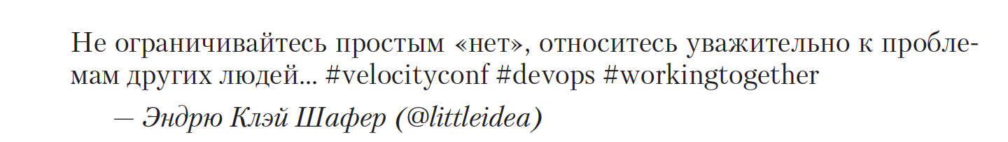
Конференции devopsdays

Slide 69
Конференции devopsdays
Этот твит, созданный 23 июня 2009 года Эндрю Клэй Шафером, побудил Патрика Дебуа пожаловаться в Твиттере на то, что он не сможет посетить лично ежегодную конференцию Velocity. Прис Нэсрат, который в то время выполнял обязанности ведущего системного интегратора в Guardian, отправил ответное сообщение в Твиттере. В этом сообщении он спросил о том, почему бы не организовать собственную конференцию Velocity в Бельгии. Вдохновленный этими словами Патрик поступил практически в полном соответствии с данным советом. Он организовал локальную конференцию, на которой разработчики, системные администраторы, системные программисты и другие специалисты, работающие в этой области, могли обмениваться информацией.

Slide 70
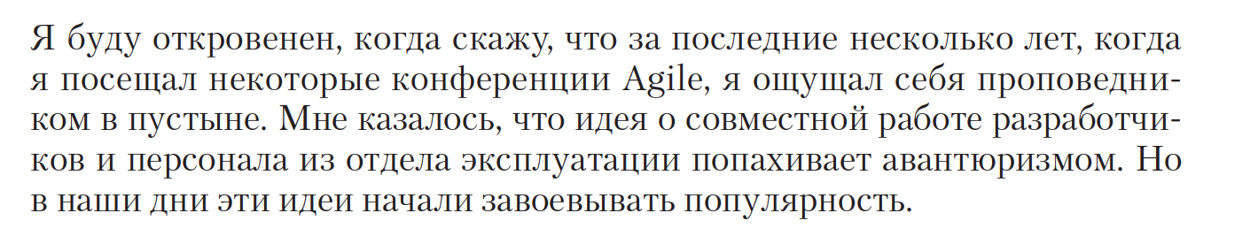
Конференции devopsdays
Патрик Дебуа

Slide 71
Конференции devopsdays
Первая конференция devopsdays воспламенила пороховую бочку с неудовлетворенными потребностями людей, изолированных друг от друга. Эти люди испытывали разочарование в связи со статусом-кво, отождествляемым с devops, и способом описания работы, которую, по их мнению, они уже выполняют. По мере того как отдельные энтузиасты организовывали локальные конференции в новых уголках мира, росли масштабы и количество участвующих в этих конференциях людей.

Slide 72
Выводы
Многие пишущие о DevOps авторы склоны к концентрации на результатах, а не на людях и процессах. Многие вещи были позаимствованы из презентации Джона Оллспоу и Пола Хэммонда «10+ Deploys a Day», в которой подчеркивается, что важно развертывать более 10 программ в день. Ну а подзаголовок «Dev & Ops Cooperation at Flickr» многие просто не замечали.

Slide 73
Выводы
Зацикливание на конкретном результате ведет к увеличению уровня стресса для тех, кто и так находится в состоянии хронического стресса из-за ограничений, установленных в организации. В отличие от механических процессов результаты в сфере разработки программного обеспечения в значительной степени зависят от человеческого фактора. Программное обеспечение может устареть еще до завершения его разработки, не соответствовать ожиданиям клиентов либо непредсказуемо прекращать работу, вызывая серьезные проблемы.

Slide 74
Выводы
Сосредоточение на культуре и процессах способствует итеративному улучшению способов производства и качества производимого продукта. Благодаря переключению внимания от «что» к «как» предоставляются свобода и доверие, необходимые для достижения цели и смысла работы. Именно это является ключевым компонентом удовлетворенности от проделанной работы. Наличие обратной связи с рабочими процессами позитивно влияет на результат даже без концентрации на достижении определенных показателей. Счастливые и продуктивные люди смогут создать условия для скачка в развитии всего человечества.

Slide 75
Выводы
Благодаря внедрению devops изменился способ производства. Произошло переключение внимания на людей и процессы, начали поощряться сотрудничество и кооперация, исчезла конкуренция среди специалистов.

Slide 76
Ценности и потери

Slide 77
Бережливость
По итогам пятилетнего изучения тенденций в развитии автомобильной промышленности и производственной системы «Тойоты» (TPS) Джеймс П. Вомак, Дэниел Т. Джонс и Дэниел Рус ввели термин «бережливое производство». Вомак и Джонс выработали следующие пять принципов бережливого мышления:
ценность;
процесс создания ценности;
поток;
вытягивание;
совершенствование.

Slide 78
Бережливость
Эти идеи, в частности стремление к совершенству с помощью системной идентификации и утилизации отходов, привели к появлению термина бережливость, олицетворяющего максимизацию ценности заказчиков и минимизацию отходов.

Slide 79
Бережливость
Бережливые системы сконцентрированы на компонентах, ценность которых возрастает за счет повсеместного устранения отходов, будь то перепроизводство некоторых частей и бракованных товаров, которые должны быть восстановлены, либо время, потраченное на ожидание появления других компонентов системы.
В результате развития этих систем возникли концепции бережливых ИТ-технологий и бережливой разработки программного обеспечения. В рамках этих концепций одни и те же понятия используются в процессах разработки программного обеспечения и оказания ИТ-услуг.

Slide 80
Бережливость
В бережливых методологиях разработки ПО и оказания ИТ-услуг появляются следующие отходы:
невостребованные функции программного обеспечения;
задержки при общении;
замедленный отклик приложения;
бюрократические процессы.

Slide 81
Бережливость
Отходы в контексте бережливости противоположны ценностям. Мэри Поппендик и Томас Поппендик сопоставили отходы бережливого производства с отходами производства программного обеспечения. В результате появился следующий список:
частично выполненная работа;
дополнительные возможности;
переучивание;
ненужные передачи обслуживания;
переключение между задачами;
задержки;
дефекты.

Slide 82
Бережливость
Как и в случае с devops, не существует единственно верного способа внедрения бережливой разработки программного обеспечения. В процессе бережливой разработки ПО применяются два основных подхода: фокус на устранении отходов с помощью набора инструментов и улучшение рабочего потока, также известное под названием «путь Тойоты». Оба подхода направлены на достижение одной и той же цели, но в силу их различий могут приводить к разным результатам.

Slide 83
Ката компании Toyota
В 2009 г. Марк Ротер написал книгу «Тойота Ката. Лидерство, менеджмент и развитие сотрудников для достижения выдающихся результатов» , где изложил двадцатилетний опыт кодифицирования производственной системы Toyota. Будучи студентом, он принял участие в поездке руководителей компании General Motors на заводы компании Toyota. Затем ему довелось участвовать в разработке инструментария для внедрения бережливого производства. Он был очень удивлен, что ни одна из компаний, внедривших этот метод, не смогла достичь такого же уровня производительности, как Toyota.

Slide 84
Ката компании Toyota
Марк сделал вывод: сообщество Lean упустило из вида наибо- лее важную часть метода — улучшение ката. Он пояснил: каждая организация имеет свои рабочие процедуры, и улучшение ката требует создания структуры для ежедневного, рутинного совершенствования, поскольку повседневный опыт — это и есть то, что повышает результаты. Постоянно действующий цикл, то есть желаемое будущего состояния, еженедельное формулирование целей и непрерывное совершенствование повседневной работы, и составлял основу улучшений в компании Toyota.

Slide 85
Ката компании Toyota
Ката — формализованная последовательность движений, связанных принципами ведения поединка с воображаемым противником или группой противников. По сути, является квинтэссенцией техники конкретного стиля боевых искусств.

Slide 86
Agile, непрерывная поставка и «три пути»

Slide 87
Производственный поток ценности
Одна из фундаментальных концепций бережливого производства — поток создания ценности. Сначала мы определим это понятие в рамках промышленности, а затем экстраполируем на DevOps и технологический поток создания ценности.

Slide 88
Производственный поток ценности
Карен Мартин и Майк Остерлинг в книге Value Stream Mapping: How to Visualize Work and Align Leadership for Organizational Transformation определили поток создания ценности как «последовательность действий, предпринимаемых организацией с целью выполнить запрос клиента», или как «последовательность действий, необходимых для разработки, выпуска и доставки товаров клиенту, включая оба потока — и информационный, и материальный».

Slide 89
Производственный поток ценности
В материальном производстве поток создания ценности легко увидеть, легко наблюдать за ним: он начинается, когда получен заказ от клиента, а сырье для производства поступило на склад.
Чтобы обеспечить короткое и предсказуемое время выполнения заказа в любом потоке создания ценности, обычно фокусируются на плавном течении работы, используя такие приемы, как уменьшение размера партии, снижение объема незавершенного производства, недопущение переделок, чтобы исключить попадание дефектных деталей на конечных этапах и постоянно оптимизировать систему для движения в сторону глобальных целей.

Slide 90
Технологический поток ценности
Те же принципы и методы, обеспечивающие скорость выполнения работы в процессах материального производства, примени- мы и к области технологий (и вообще для любой деятельности, создающей знание). В DevOps поток создания технологической ценности обычно определяют как процесс, требующийся для преобразования бизнес-гипотез в технологический сервис, поставляющий ценность заказчику.

Slide 91
Технологический поток ценности
Исходные данные для процесса — формулирование бизнес-цели, концепции, идеи или гипотезы. Все начинается, когда мы принимаем задачу в области разработки, добавляя ее к уже имеющимся.

Slide 92
Технологический поток ценности
Таким образом, команда разработчиков, следующая типичному Agile- или итеративному процессу, скорее всего, сможет адаптировать эту идею в соответствии с пожеланиями пользователей, создав некоторую разновидность спецификации функциональных возможностей. Затем она реализует их в виде кода приложения или создаваемого сервиса и поместит его в репозиторий системы контроля версий, где каждое изменение интегрируется в основной код и тестируется вместе со всей системой.

Slide 93
Технологический поток ценности
Поскольку продукт создается, когда наши сервисы работают в производственной среде, следует обеспечить не только быстрый поток доставки, но и то, чтобы развертывание можно было выполнять без хаоса и перебоев: задержек в обслуживании, нарушения функционирования сервисов, требований безопасности или совместимости.

Slide 94
Фокус на времени развертывания
Далее мы сосредоточимся на такой составной части потока создания ценности, как сокращенное время развертывания. Начинается оно тогда, когда некий инженер из команды потока создания ценностей (включающей разработчиков, тестировщиков, отделы эксплуатации и информационной безопасности) получает изменения от системы контроля версий. А заканчивается, когда изменение начинает успешно работать в производственной среде, создавая продукт для клиентов и генерируя обратную связь и телеметрию.

Slide 95
Фокус на времени развертывания
Первый этап включает проектирование и разработку. Он сродни бережливой разработке продуктов и характеризуется высокой изменчивостью и неопределенностью, часто требует творческого подхода к выполнению работы, которая может ни- когда не понадобиться. Это приводит к различной продолжи- тельности данного этапа. В отличие от него второй этап, включающий тестирование и производство, соответствует принципам бережливого производства. Он требует творческого подхода и опыта и имеет тенденцию к предсказуемости и автоматизации, его цель — обеспечить полезный результат, то есть небольшое предсказуемое время выполнения и близкое к нулю количество дефектов.

Slide 96
Определения: «время выполнения заказа» и «время производства»
В Lean время выполнения заказа — одна из двух характеристик, обычно использующихся для измерения производительности потоков ценности. Другая характеристика — время производства (иногда его еще называют временем контактирования или временем выполнения задачи)

Slide 97
Определения: «время выполнения заказа» и «время производства»
Если отсчет времени выполнения заказа начинается в момент оформления и заканчивается при выполнении, то время производства отсчитывается с момента, когда мы начинаем работу над заказом, точнее, не засчитывается тот период времени, когда заказ стоял в очереди на выполнение

Slide 98
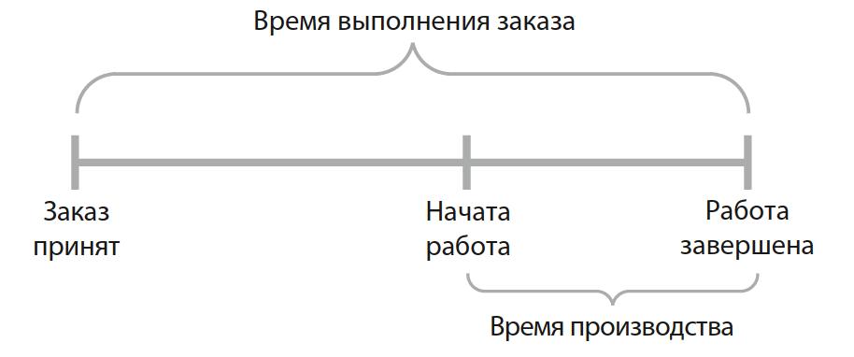
Определения: «время выполнения заказа» и «время производства»

Slide 99
Определения: «время выполнения заказа» и «время производства»
Поскольку время выполнения заказа — самая важная характеристика для клиента, обычная цель — улучшить процессы, сократив вот этот параметр, а не время производства. Однако соотношение времени производства и времени выполнения заказа — важный критерий оценки эффективности: чтобы обеспечить быстрый ход работ и короткое время выполнения заказа, почти всегда требуется сократить время ожидания, пока дойдет очередь.

Slide 100
Обычный сценарий: развертывание требует месяцев
При ведении бизнеса обычными способами мы часто оказываемся в ситуации, когда развертывание занимает несколько месяцев. Особенно часто это происходит в больших сложных организациях, использующих тесно связанные друг с другом монолитные приложения, плохо интегрированные в среду для тестирования, со значительной продолжительностью тестирования и длительным временем развертывания в рабочей среде, высокой зависимостью от тестирования вручную и необходимостью одобрения многочисленными инстанциями в компании.

Slide 101
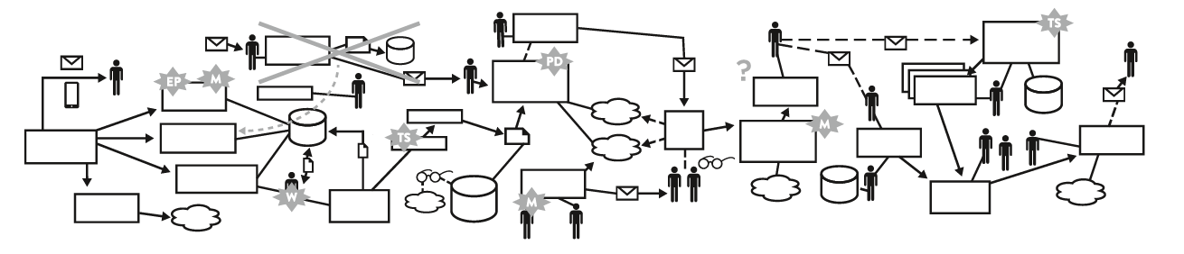
Обычный сценарий: развертывание требует месяцев
Когда такое происходит, поток создания ценности начинает вы- глядеть, как показано на рисунке

Slide 102
Обычный сценарий: развертывание требует месяцев
При большой продолжительности развертывания сверхусилия требуются практически на каждой стадии потока создания ценности. Может оказаться, что при завершении проекта, когда все результаты труда инженеров собраны воедино, все перестанет работать, код не будет собираться правильно или перестанет проходить тесты. Исправление любой проблемы, определение, кто именно «сломал» код и как это исправить, потребует нескольких дней или даже недель, а в результате отдача для клиентов окажется невысокой.

Slide 103
Идеал DevOps — развертывание за минуты
В идеальном случае при работе с DevOps разработчики постоянно быстро получают обратную связь, что дает им возможность быстро и независимо внедрять, интегрировать и валидировать код, а также обеспечивать развертывание кода в производственной среде (это могут делать как они сами, так и другой отдел).

Slide 104
Идеал DevOps — развертывание за минуты
Это достигается за счет постоянной проверки небольших изменений в коде, производимых в репозитории системы контроля версий, выполнения автоматического и пред-производственного тестирования изменений, а затем развертывания в реальной производственной среде. Что и позволяет нам быть твердо уверенными: сделанные изменения после развертывания будут функционировать так, как задумано, и любая возникшая проблема будет быстро обнаружена и исправлена.

Slide 105
Идеал DevOps — развертывание за минуты
Наиболее легко это достигается, когда архитектура модуль- ная, хорошо инкапсулированная, в ней отсутствуют тесные связи между компонентами, так что небольшие группы имеют возможность работать с высокой степенью автономности, возникающие сбои оказываются небольшими и с ограниченными последствиями, не вызывающими глобальных нарушений работоспособности системы.

Slide 106
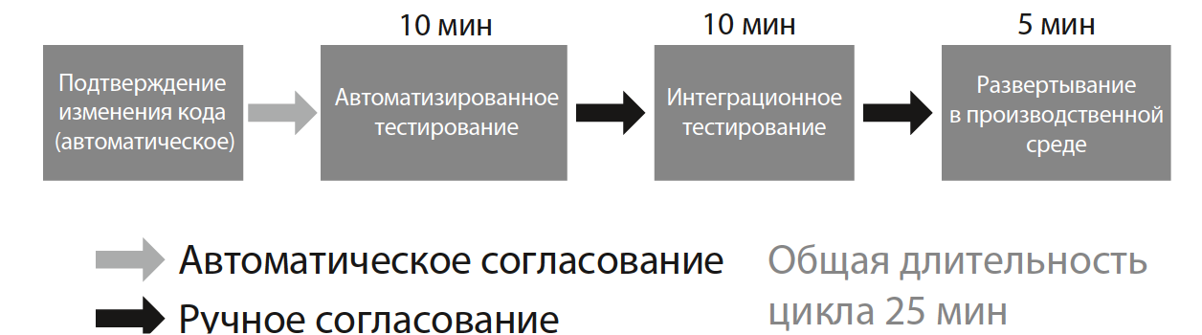
Идеал DevOps — развертывание за минуты
При таком сценарии время развертывания измеряется минутами или в худшем случае часами. Получившаяся карта потока ценности должна выглядеть примерно так, как показано на рисунке

Slide 107
Наблюдать за %C/A в качестве оценки необходимости доработок
Помимо времени выполнения заказа и времени производства для оценки технологического потока создания ценности применяется и третий показатель — доля завершенной и правильной работы (percent complete and accurate — %C/A). Этот показатель отражает качество выполнения на каждом этапе потока создания ценности. Карен Мартин и Майк Остерлинг утверждают: «показатель %C/A можно получить, опросив клиентов, как часто в количественном выражении они получали продукт, пригодный к использованию сразу. Подразумевается, что они используют результат без необходимости его корректировать, добавлять пропущенную информацию или пояснения к имеющейся, если она недостаточно понятна».

Slide 108
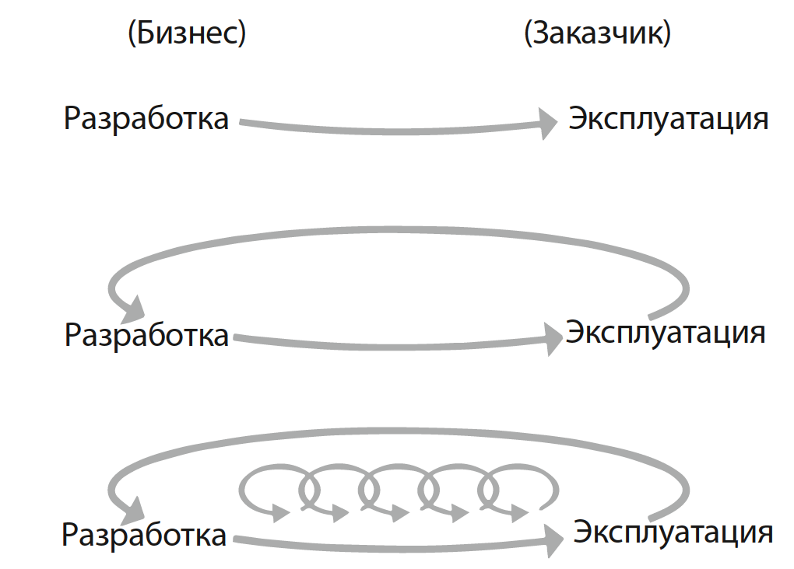
«Три пути»: принципы, лежащие в основе DevOps
В книге The Phoenix Project «три пути» представлены как основополагающие принципы. Из них выводится DevOps и его методы

Slide 109
«Три пути»: принципы, лежащие в основе DevOps
Первый путь обеспечивает быстрое течение потока слева на- право от разработки к эксплуатации, а затем к клиентам. Чтобы сделать это течение как можно более интенсивным, необходимо сделать результаты видимыми, уменьшая размеры заданий и интервалы между ними, обеспечивая качество путем предотвращения попадания дефектов на конечные этапы и постоянно занимаясь оптимизацией для достижения глобальной цели организации.

Slide 110
«Три пути»: принципы, лежащие в основе DevOps
За счет ускорения прохождения работы через поток создания технологической ценности мы сокращаем время для выполнения запросов внутренних или внешних клиентов, особенно необходимое для развертывания кода в производственной среде. При этом повышается качество и результативность, а также способность превзойти конкурентов.

Slide 111
«Три пути»: принципы, лежащие в основе DevOps
Получившиеся в результате методы включают непрерывную разработку, интеграцию и тестирование, а также процессы развертывания: создание различных сред по требованию, ограничение параллельно исполняемых задач и построение систем и организаций, допускающих изменения без риска.

Slide 112
«Три пути»: принципы, лежащие в основе DevOps
«Второй путь» обеспечивает быстрый и постоянный поток обрат- ной связи справа налево на всех этапах потока создания ценности.
Это требует от нас усиления обратной связи с целью предотвратить повторное появление проблем и получить более быстрое обнаружение и восстановление. При этом мы обеспечиваем качество уже на исходном этапе и создаем или встраиваем знание в те этапы, где оно необходимо, — это позволяет нам создавать все более безопасные системы: проблемы обнаруживаются и исправляются задолго до того, как может произойти катастрофический сбой.

Slide 113
«Три пути»: принципы, лежащие в основе DevOps
Если распознавать проблемы сразу после их появления и решать их, то тем самым можно постоянно укорачивать петли обратной связи, а это один из основных постулатов всех без исключения современных методологий совершенствования процессов. Это делает максимально перспективными возможности нашей организации учиться и улучшаться.

Slide 114
«Три пути»: принципы, лежащие в основе DevOps
Третий путь позволяет создать продуктивную культуру высокого доверия. Она поддерживает динамический, упорядоченный и научный подход к экспериментам и рискованным решениям, содействует извлечению уроков как из успехов организации, так и из ее неудач. Кроме того, постоянно сокращая петлю обратной связи, мы создаем все более безопасные системы и имеем возможность активнее принимать рискованные решения и проводить эксперименты, помогающие учиться быстрее конкурентов и выигрывать на рынке.

Slide 115
«Три пути»: принципы, лежащие в основе DevOps
В рамках третьего пути мы также проектируем наши работы таким образом, чтобы мы могли увеличить результативность нового знания, преобразовать открытия, сделанные одним из отделов, в глобальные улучшения. Таким образом, независимо от того, где инженеры выполняют задания, они делают это с учетом накопленного коллективного опыта всей организации.

Slide 116
Первый путь: принципы потока
В потоке создания технологической ценности работа обычно течет от отдела разработки к эксплуатации, в функциональных областях, находящихся между бизнесом и клиентами.
Первый путь требует быстрого и плавного протекания потока задач между этими отделами с целью быстрее доставить продукт клиентам. Оптимизация идет для этой глобальной цели, а не для локальных, например показателей завершения разработки, критериев соотношения поиска и исправления ошибок или степени готовности IT-отдела.

Slide 117
Первый путь: принципы потока
Ход процессов можно ускорить, делая работу прозрачной благодаря уменьшению размеров заданий и интервалов между ними, повышая качество путем предотвращения попадания дефектов на конечные этапы производства. Ускоряя протекание процессов с помощью потока создания технологической ценности, мы сокращаем время выполнения заказов, поступающих от внешних или внутренних клиентов, повышая качество, что делает нас более гибкими и дает возможность превзойти конкурентов

Slide 118
Первый путь: принципы потока
Наша цель — уменьшить затраты времени, необходимые на развертывание изменений в рабочей среде, и улучшить стабильность и качество продукта. Подсказки, как это сделать для технологического потока ценности, можно найти в принципах бережливого производства, примененных к потоку создания ценностей в материальном производстве.

Slide 119
Сделать работу прозрачной
Существенная разница между технологическим и материальным потоком создания ценности в том, что наша работа невидима. В отличие от физических процессов в технологическом потоке создания ценности нельзя увидеть воочию задержки в движении или то, как работа скапливается перед перегруженными участками. Перенос материальной деятельности на другой участок обычно заметен, хотя и происходит медленно, поскольку необходимо выполнить физическое перемещение деталей.

Slide 120
Сделать работу прозрачной
А чтобы переместить на другой участок технологическую часть, достаточно нажать кнопку или щелкнуть мышкой, напри- мер передав выполнение задания другой команде. Поскольку де- лается это легко и просто, задания порой могут без конца «скакать» между командами из-за недостатка информации. Или же работа может быть передана на завершающие этапы с дефектами, незаметными до тех пор, пока разворачивание не будет выполнено в последний момент или же приложение не начнет сбоить в производственной среде.

Slide 121
Сделать работу прозрачной
Чтобы видеть, где осуществляется движение, а где очередь или простой, необходимо сделать процесс как можно более прозрачным. Один из лучших методов — использование визуализации наподобие доски канбан или доски планирования спринтов, где можно представить ход выполнения с помощью картонных или электронных карточек. Результат появляется с левого края (нередко ее вытягивают из списка невыполненных дел), передается с одного рабочего места к другому (они представлены колонками), и путь его завершается, когда результат достигает правого края доски: обычно это колонка, подписанная «сделано» или «в производстве».

Slide 122
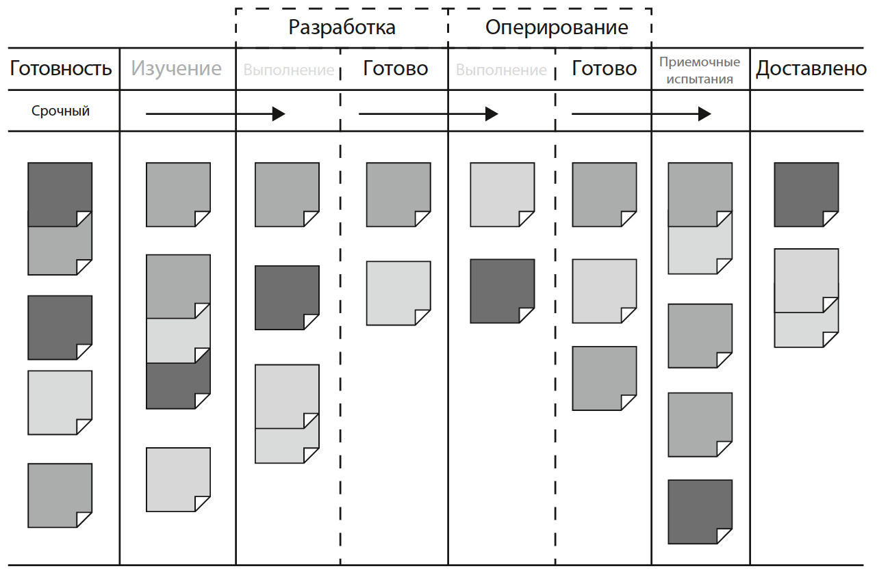
Сделать работу прозрачной

Slide 123
Сделать работу прозрачной
При этом деятельность не только становится прозрачной: ею можно управлять, чтобы она как можно быстрее передвинулась с левого края к правому. Больше того, можно измерить время выполнения, то есть время, за которое карточка, попав на доску, перешла в колонку «сделано».

Slide 124
Сделать работу прозрачной
В идеале на доске канбан должен быть показан весь поток создания ценности, чтобы работа обозначалась как завершенная при достижении правого края доски. Процесс не завершается, когда разработчики заканчивают реализацию функций. Нет, это происходит только тогда, когда приложение успешно действует в производственной среде, поставляя продукт клиентам.

Slide 125
Сделать работу прозрачной
Если все рабочие задания для каждого рабочего места размещены в очереди и эта очередь вместе с заданиями прозрачна, то все участники проекта могут определить свои приоритеты в контексте глобальных целей. Это позволяет сотрудникам на каждом рабочем месте, увеличивая собственную отдачу, сосредоточиваться на одной задаче, наиболее приоритетной с точки зрения завершения общего процесса.

Slide 126
Ограничить количество незавершенной работы (НзП)
В материальном производстве ежедневный цикл обычно продиктован производственным графиком. Он составляется с определенной периодичностью (например, ежедневно или еженедельно). В нем указывается, что должно быть проделано для выполнения клиентского заказа и к какому сроку, какие детали должны быть изготовлены и так далее.

Slide 127
Ограничить количество незавершенной работы (НзП)
В технологическом производстве работа оказывается гораздо более динамичной, особенно в случае совместно используемых сервисов, когда команды должны удовлетворить требования множества разных заинтересованных лиц. В результате приоритетом становится не повседневная деятельность, а то, «как надо сделать сегодня»: требование выполнить все незамедлительно, поступающее по всем возможным каналам коммуникаций, включая систему отслеживания ошибок, аварийные вызовы, сообщения по электронной почте, телефонные звонки, сообщения в чате и от менеджеров.

Slide 128
Ограничить количество незавершенной работы (НзП)
Нарушения процесса в материальном производстве также хорошо заметны и дорого стоят, нередко они требуют прекратить выполнение текущего задания, выбросить незавершенные результаты и запустить новое задание. Трудоемкость всех этих усилий заметно уменьшает стремление правильно отрабатывать сбои, если они случаются часто.

Slide 129
Ограничить количество незавершенной работы (НзП)
Напротив, прервать процесс в технологическом производстве легко, поскольку последствий практически никто не видит, хотя отрицательное влияние на продуктивность может оказаться намного сильнее, чем в материальном производстве. Например, инженер, назначенный сразу на несколько проектов, должен переключаться между задачами, а это каждый раз влечет дополнительные затраты на формирование контекста деятельности, на восстановление в памяти правил и целей конкретной задачи.

Slide 130
Ограничить количество незавершенной работы (НзП)
Исследования показали: время завершения даже простых действий, например по расстановке геометрических фигур, значительно снижается при многозадачном режиме. И, конечно, поскольку взаимодействие с технологическим потоком ценности гораздо более сложно в когнитивном плане, чем сортировка геометрических фигур, последствия деятельности в многозадачном режиме сильнее сказываются на времени выполнения.

Slide 131
Ограничить количество незавершенной работы (НзП)
Деятельность в многозадачном режиме можно ограничить, использовав для управления доску канбан, например, путем кодификации незавершенной работы (НзП — незавершенное производство) и установки максимального размера для каждой колонки или каждого рабочего места. Это ограничит количество карточек, одновременно находящихся в одной колонке.

Slide 132
Ограничить количество незавершенной работы (НзП)
Скажем, можно установить лимит НзП на тестирование в три карточки. И если в тестовой колонке уже есть три карточки, то нельзя добавить еще одну, пока одна из имеющихся не будет завершена или пока карточка не будет удалена из колонки «выполнение» и помещена обратно в очередь (то есть вернется в самую левую колонку). Никакую деятельность нельзя начать выполнять, пока на столе не появится карточка с задачей. Именно это гарантирует, что можно видеть все.

Slide 133
Ограничить количество незавершенной работы (НзП)
Доминика Деграндис, один из ведущих экспертов по использованию канбан в потоке создания ценности DevOps, заметила: «Управление размером очереди НзП — мощный инструмент, поскольку это один из немногих показателей времени выполнения заказа, а ведь в большинстве случаев мы не можем сказать, сколько времени займет та или иная операция, пока она не будет сделана».

Slide 134
Ограничить количество незавершенной работы (НзП)
Ограничение НзП также облегчает обнаружение проблем, препятствующих завершению. Например, установив такое ограничение, мы обнаруживаем, что в данный момент нам нечего делать, поскольку мы ждем, что финальную точку поставит кто-то другой. Хотя на первый взгляд кажется заманчивым начать делать нечто новое (действуя по принципу «лучше хоть что-то, чем безделье»), гораздо полезнее понять, что именно при- водит к задержкам, и помочь решить эту проблему. Дурная многозадачность зачастую появляется, когда инженеров назначают сразу на несколько проектов, в результате чего возникают проблемы с определением приоритетов.

Slide 135
Ограничить количество незавершенной работы (НзП)
«Заканчивайте начинать, начинайте заканчивать»

Slide 136
Уменьшить размер заданий
Другой ключевой компонент для создания гладкого и быстрого потока — выполнение задач небольшими порциями. До революции, произведенной идеей бережливого производства, обычной практикой считалось изготовление больших партий, особенно в случаях, когда переключение с одного вида продукции на другой требовало много времени или было дорогостоящим.

Slide 137
Уменьшить размер заданий
Например, для изготовления крупных деталей кузовов автомобилей требуется установка на штамповочные машины больших и тяжелых штампов, и этот процесс может занять несколько дней. Когда переключение на другую продукцию настолько дорого стоит, часто стараются изготовить как можно больше деталей за раз, чтобы сократить число переналадок.

Slide 138
Уменьшить размер заданий
Однако большие размеры партий приводят к тому, что стремительно растет размер НзП и повышается нестабильность всех элементов производственной цепочки. В результате время выполнения заказов сильно увеличивается, а качество заметно ухудшается — если в детали обнаружен дефект, то в металлолом отправляется вся партия.

Slide 139
Уменьшить размер заданий
Один из ключевых уроков бережливого производства в том, что для сокращения времени выполнения заказа и повышения качества необходимо постоянно уменьшать размеры партий.
Теоретический нижний предел размера — поштучное изготовление, когда каждая операция производится над одной единицей продукции

Slide 140
Уменьшить размер заданий
Предположим, что в этом примере мы отправляем по почте десять буклетов и на каждый требуется четыре действия: сложить бумагу, вложить ее в конверт, заклеить конверт, поставить на конверте штамп.

Slide 141
Уменьшить размер заданий
Стратегия больших партий (то есть массовое производство) заключается в том, чтобы по очереди выполнять каждую из этих операций с десятью буклетами. Другими словами, сначала складывают десять листов бумаги, затем каждый из них помещают в конверт, заклеивают все десять конвертов и, наконец, проштамповывают их.

Slide 142
Уменьшить размер заданий
С другой стороны, при мелкосерийной стратегии (то есть поштучном потоке) все шаги, необходимые для отправки каждого буклета, выполняются последовательно, а затем действия повторяются с новым буклетом. Другими словами, сначала мы складываем листы одного экземпляра, вкладываем их в конверт, заклеиваем его и ставим штамп — только после этого можно переходить к следующему буклету.

Slide 143
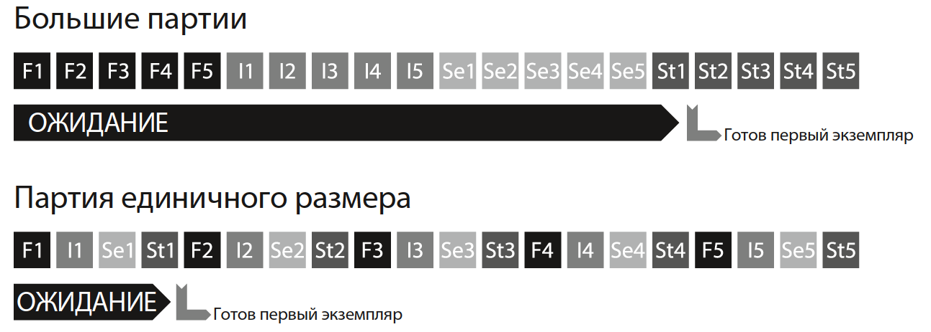
Уменьшить размер заданий
Разница между использованием большого и малого размеров партии значительна. Предположим, каждая из четырех операций занимает десять секунд для каждого из десяти конвертов. При большом размере партии первый заклеенный и проштампованный конверт будет готов только через 310 секунд.

Slide 144
Уменьшить размер заданий
В отличие от этого при мелкосерийном производстве первый готовый конверт будет сделан через сорок секунд, в восемь раз быстрее по сравнению со стратегией больших партий. И если на первом шаге была допущена ошибка, то она распространится только на один буклет. Малый размер партии ведет к меньшему НзП, сокращению срока выполнения заказа, более быстрому обнаружению ошибок и минимизации количества переделок.

Slide 145
Уменьшить размер заданий
Плохие результаты, связанные с большим объемом партии, применимы к потоку создания технологической ценности в той же мере, что и к производственному. Представим, что существует годовой график выпуска ПО. Согласно ему весь годовой объем кода, написанного разработчиками, выпускается в производственную среду.

Slide 146
Уменьшить размер заданий
Так же как и при производстве материальных ценностей, большой размер партии может внезапно создать высокий уровень НзП, массовые нарушения деятельности на рабочих местах нижнего уровня и обусловить низкое качество результатов. Это подтверждает общий опыт: чем больше изменений в производственных процессах, тем труднее выявляются и устраняются производственные ошибки и тем дольше происходит восстановление производства.

Slide 147
Уменьшить количество случаев передачи работы
В технологическом потоке создания ценности длительное время развертывания, измеряемое месяцами, нередко обусловлено тем, что для переноса кода из системы контроля версий в производственную среду зачастую требуются сотни (или даже тысячи) операций. Для передачи кода по потоку создания ценности необходимо, чтобы несколько отделов решали множество задач, осуществляя и поддерживая функциональное тестирование, интеграционное тестирование, создание рабочей среды, администрирование серверов, администрирование систем хранения данных, работу сети, балансировку нагрузки и информационную безопасность.

Slide 148
Уменьшить количество случаев передачи работы
Каждый раз, когда задание передается от одной команды к другой, необходимы разного рода коммуникации: запросы, уточнения, уведомления, действия по координации и нередко приоритизации, планирование, разрешение конфликтов, тестирование и верификация. Это может потребовать использования различных систем учета ошибок или системы управления проектами, написания технических документов и спецификаций, общения на совещаниях, или посредством сообщений электрон- ной почты, или телефонных звонков, с помощью общего доступа к файлам, FTP-серверов и вики-страниц.

Slide 149
Уменьшить количество случаев передачи работы
Каждый из этих шагов создает потенциальную возможность появления очереди, и работа будет ждать до тех пор, пока мы не получим возможность использовать ресурсы, распределяемые между различными потоками создания ценности (например, в случае централизованной эксплуатации). Время выполнения таких запросов нередко оказывается настолько велико, что для корректировки и соблюдения сроков необходимо постоянное вмешательство руководителей более высокого уровня.

Slide 150
Уменьшить количество случаев передачи работы
Даже в самых благоприятных условиях некоторая часть информации неизбежно теряется при каждой передаче эстафеты. При большом количестве передач от одного отдела к другому работа может полностью утратить контекст выполнения или даже потерять связь с целями организации.

Slide 151
Уменьшить количество случаев передачи работы
Например, системный администратор может обнаружить созданное обращение с просьбой о создании учетной записи пользователя. В нем не будет сведений о том, почему ее нужно создать, с какими приложениями или службами она создается, какие для нее должны быть установлены зависимости. Может быть, это повторение уже выполненного задания.

Slide 152
Уменьшить количество случаев передачи работы
Для предотвращения проблем такого типа необходимо стремиться сократить количество случаев передачи работы, либо автоматизировать значительную ее часть, либо реорганизовать команды, с тем чтобы они могли заняться предоставлением ценности клиенту, а не разбираться с постоянной зависимостью от других. В результате мы увеличиваем поток создания ценности, снижая расход времени на простой и исключая период, когда добавленная стоимость не создается

Slide 153
Постоянно выявлять затруднения и стремиться их разрешать
Чтобы уменьшить время выполнения заказа и увеличить отдачу, необходимо постоянно выявлять затруднения, возникающие в системе, и увеличивать ее производительность. В любом потоке создания ценности всегда существует направление этого потока и обязательно есть один-единственный сдерживающий фактор: любое улучшение, не влияющее на этот фактор, иллюзорно

Slide 154
Постоянно выявлять затруднения и стремиться их разрешать
Если мы может улучшить работу на рабочем месте, расположенном перед препятствием, то она будет накапливаться в узком месте еще быстрее, и это вызовет ожидание других сотрудников.
С другой стороны, если мы сможем улучшить функционирование рабочего места, расположенного за «бутылочным горлышком», то сотрудник все равно будет простаивать, ожидая, пока объект пройдет через узкое место.

Slide 155
Пять шагов сосредоточения на проблеме
обнаружить затруднения в работе системы;
определить, что следует улучшить в месте затруднения;
подчинить все остальные задачи решению проблемы;
сделать ограничения, накладываемые проблемой, более мягкими;
если предыдущие шаги оказались неудачными - возвратиться к первому шагу, но не позволять бездеятельности нарушить всю систему.

Slide 156
Постоянно выявлять затруднения и стремиться их разрешать
Создание среды: нельзя добиться развертывания по требованию, если постоянно приходиться ждать несколько недель и даже месяцев создания производственной среды или среды для тестирования. Контрмера — создание сред по первому требованию на самостоятельное обслуживание, чтобы они всегда были доступны в тот момент, когда в них возникает необходимость.

Slide 157
Постоянно выявлять затруднения и стремиться их разрешать
Развертывание кода: нельзя добиться развертывания по требованию, если каждое из развертываний работающего кода занимает несколько недель или месяцев (например, для каждого развертывания требуется 1300 операций, проведенных вручную и, следовательно, подверженных ошибкам, требующих участия не менее 300 инженеров). Контрмера — максимальная автоматизация развертывания, чтобы оно стало полностью автоматизированным и его мог выполнить любой разработчик.

Slide 158
Постоянно выявлять затруднения и стремиться их разрешать
Тестовые настройка и запуск: нельзя добиться развертывания по требованию, если каждое развертывание кода требует не менее двух недель на настройку тестовых сред и наборов данных и еще до четырех недель для выполнения вручную всех регрессионных тестов. Контрмера — автоматизация тестов: так можно безопасно выполнять развертывания параллельно с тестированием, соотнося быстроту тестирования кода со скоростью разработки.

Slide 159
Постоянно выявлять затруднения и стремиться их разрешать
Чрезмерно жесткая архитектура: нельзя добиться развертывания по требованию, если чрезмерно жесткая архитектура подразумевает, что каждый раз, когда мы хотим изменить код, приходится отправлять инженеров для участия в десятках заседаний различных комитетов, чтобы они могли получить разрешение на внесение этих изменений. Контрмера — создание более слабосвязанной архитектуры, чтобы можно было бы вносить изменения безопасно и с большей автономией, увеличивая тем самым производительность труда разработчиков.

Slide 160
Постоянно выявлять затруднения и стремиться их разрешать
Когда все эти трудности будут преодолены, возникнет следующее препятствие — группа разработчиков или владельцы продукта. Поскольку цель — дать возможность небольшим группам разработчиков самостоятельно разрабатывать, тестировать, а также быстро и надежно развертывать продукты для клиентов, то имен- но здесь можно ожидать затруднений. Где бы ни трудились ведущие инженеры — в отделе разработки, тестирования, эксплуатации или информационной безопасности, — они имеют одну цель: помочь максимально повысить продуктивность разработчиков.

Slide 161
Постоянно выявлять затруднения и стремиться их разрешать
Когда появляются затруднения, единственное, что мешает их преодолеть, — недостаток хороших бизнес-идей и возможности создания кода, необходимого для проверки гипотез с участием реальных клиентов.
Приведенная выше последовательность затруднений — обоб- щение типичных методов преобразований с целью выявить препятствия в реальных потоках создания ценности, например через создание карты потока ценностей и его измерение.

Slide 162
Исключить затруднения и потери в потоке создания ценности
Шигео Шинго, один из пионеров создания производственной системы Toyota, считает: потери — наибольшая угроза жизнеспособности бизнеса. В бережливом производстве для этого часто используется определение «использование любых материалов или ресурсов сверх того, что клиент требует и за что готов платить».
Шинго определил семь основных типов потерь на производстве: излишние запасы, перепроизводство, лишние этапы обработки, ненужная транспортировка, ожидание, потери из-за ненужных перемещений и потери из-за выпуска дефектной продукции (брака).

Slide 163
Исключить затруднения и потери в потоке создания ценности
Работа, выполненная частично: она включает в себя и незавершенные в потоке создания ценности задачи (например, документы с требованиями или распоряжения о внесении изменения еще не рассмотрены), и находящиеся в очереди (например, ожидание отчета тестировщиков или ответа системного администратора на запрос). Частично сделанное устаревает и со временем теряет ценность.

Slide 164
Исключить затруднения и потери в потоке создания ценности
Излишняя обработка: любые дополнительные задачи, выполняемые в рамках процесса, но не добавляющие ценности для клиента. Это может включать в себя написание документации, не используемой на рабочих местах нижнего уровня, или обзоров и утверждений, не добавляющих результирующей ценности. Излишняя обработка требует дополнительных усилий и увеличивает время.

Slide 165
Исключить затруднения и потери в потоке создания ценности
Излишняя функциональность: «фичи», встроенные в продукт, но не востребованные ни самой организацией, ни клиентами (так называемые блестяшки или украшательства). Излишние функции преумножают сложность продукта и усилия, требующиеся для тестирования и управления функциональностью.

Slide 166
Исключить затруднения и потери в потоке создания ценности
Переключение между задачами: когда сотрудник задействован в нескольких проектах и потоках создания ценности, необходимость переключаться между различными контекстами и зависимостями требует дополнительных усилий и затрат времени.

Slide 167
Исключить затруднения и потери в потоке создания ценности
Ожидание: любые задержки, требующие ресурсов: приходится ждать, пока они не освободятся. Задержки увеличивают время цикла и не дают клиенту получать ценность.

Slide 168
Исключить затруднения и потери в потоке создания ценности
Лишние движения: количество усилий, чтобы переместить информацию или материалы с одного рабочего места на другое. Лишние движения могут появиться, когда люди, нуждаются в частом общении, располагаются далеко друг от друга. Задержки также могут вызывать лишние движения и часто требуют дополнительных коммуникаций для устранения неясностей.

Slide 169
Исключить затруднения и потери в потоке создания ценности
Дефекты: неправильная, отсутствующая или неясная информация, неподходящие материалы или продукты создают потери, поскольку необходимы значительные усилия для решения этих вопросов. Чем больше времени проходит между появлением дефекта и его обнаружением, тем труднее устранить дефект.

Slide 170
Исключить затруднения и потери в потоке создания ценности
Ненормированная или ручная работа: расчет на ненормированную или проведенную вручную работу, которую должны сделать другие, — например, использование серверов, сред тестирования и конфигураций без функции восстановления. В идеале любые зависимости от отдела эксплуатации должны быть автоматизированы, находиться на самообслуживании и быть доступны по требованию.

Slide 171
Исключить затруднения и потери в потоке создания ценности
Геройство: чтобы организация могла достичь своих целей, отдельные лица или группы вынуждены порой выполнять чрезвычайные действия. Они могут даже стать частью повседневной деятельности (например, устранение проблем с производством, возникших в два часа ночи, создание сотен заявок на поддержку как обычную составляющую часть каждого выпуска ПО в производство).

Slide 172
Исключить затруднения и потери в потоке создания ценности
Наша цель — сделать прозрачными затруднения и потери везде, где требуется геройство, и систематически осуществлять все необходимое для их смягчения или устранения, чтобы достичь цели — ускорить поток создания ценности.

Slide 173
Заключение
Улучшение процесса протекания технологического потока создания ценности много значит для получения результатов с по- мощью DevOps. Это достигается за счет того, что деятельность становится прозрачной, ограничивается НзП, уменьшаются раз- мер партии и количество передач от сотрудника к сотруднику. Затем, в ходе повседневной работы, они устраняются.

Slide 174
Второй путь: принципы обратной связи
Первый путь — принципы, обеспечивающие быстрое протекание потока создания ценности слева направо. Второй путь включает принципы, позволяющие обеспечить быстрый и непрерывный поток обратной связи в противоположную сторону, справа налево, на всех этапах потока создания ценности.
Цель — создать более безопасную и более устойчивую систему.

Slide 175
Второй путь: принципы обратной связи
Это особенно важно при работе в сложных системах, где необходимо использовать первую же возможность, чтобы обнаружить и исправить ошибки, обычно тогда, когда возможны катастрофические последствия — производственная травма или активизация атомного реактора.

Slide 176
Второй путь: принципы обратной связи
В технологических отраслях мы действуем почти исключительно внутри сложных систем с высоким риском катастрофических последствий. Как и в материальном производстве, мы часто обнаруживаем проблемы только при больших неудачах, таких как массовое производство неработоспособной продукции или нарушение безопасности в результате кражи данных клиента.

Slide 177
Второй путь: принципы обратной связи
Мы делаем систему безопаснее, создавая быстрый, интенсивный, высококачественный поток информации через нашу организацию на протяжении всего пути создания ценности. Эта система включает в себя петлю как обратной, так и прямой связи. Такой подход позволяет обнаруживать и устранять проблемы, пока они еще небольшие и их дешевле и проще исправлять, не допуская катастрофы, проводить организационное обучение, интегрируемое в будущую деятельность. При возникновении сбоев или аварий мы рассматриваем их как возможности для обучения, а не занимаемся поиском виновных.

Slide 178
Безопасная работа в сложных системах
Вот одна из определяющих характеристик сложной системы: она требует от любого человека увидеть целое и понять, как в нем соединяются все фрагменты. Сложные системы обычно имеют высокую степень взаимозависимости тесно связанных компонентов, и системный уровень нельзя понять лишь с точки зрения поведения компонентов системы.

Slide 179
Безопасная работа в сложных системах
Доктор Чарльз Перроу изучал аварию на АЭС Three Mile Island и отметил: никто не сумел бы предположить, как реактор поведет себя во всех обстоятельствах, каким образом он может выйти из строя. Проблема скрывалась в одном элементе, который было сложно отделить от других, и быстро и непредсказуемо распространялась.

Slide 180
Безопасная работа в сложных системах
Доктор Сидни Деккер, занимавшийся, в частности, кодифицированием некоторых ключевых элементов культуры безопасности, заметил еще одну характерную черту сложных систем: при повторении одних и тех же действий повторный результат может оказаться непредсказуемым, или, иначе говоря, повторение не обязательно приведет к тем же самым результатам. Именно эта особенность делает списки проверок и наилучшие практики, остающиеся неизменными в течение долгого времени, недостаточными для предотвращения критических последствий

Slide 181
Безопасная работа в сложных системах
Поэтому, поскольку сбои неизбежны в сложных системах, необходимо спроектировать безопасную систему, будь то в материальном производстве или в технологическом. Сделать возможной работу без опасений и с уверенностью, что любые ошибки будут обнаружены быстро, задолго до того, как они станут причиной серьезных последствий: травм исполнителей, дефектов продукции или отрицательного воздействия на клиента.

Slide 182
Безопасная работа в сложных системах
Мы можем сделать сложные системы более безопасными при выполнении следующих четырех условий:
сложная работа управляется так, чтобы проблемы, возникающие при разработке и эксплуатации, было возможно обнаружить;
проблем множество, они решаются, и в результате быстро накапливаются новые знания;
знания, полученные в одном из подразделений, используются во всей организации;
лидеры готовят других лидеров, и возможности организации постоянно увеличиваются.

Slide 183
Безопасная работа в сложных системах
Каждое из этих условий необходимо для безопасной работы в сложной системе. Далее описаны первые два условия и их значение, а также как они были созданы в других областях и каковы методы включения их в технологический поток создания ценности (третье и четвертое условия описаны в следующем разделе).

Slide 184
Видеть проблемы сразу после появления
При безопасной системе работы необходимо постоянно проверять проектное решение и эксплуатационные допущения.
Цель — увеличить поток информации в системе как можно раньше, быстрее, дешевле и с прозрачной взаимосвязью между причинами и следствиями. Чем больше предположений мы сможем проверить, тем быстрее сумеем найти и устранить проблемы, увеличить устойчивость, гибкость и способность к обучению и инновациям.

Slide 185
Видеть проблемы сразу после появления
Мы можем сделать это, создав петли обратной и прямой связи в системе работы. Доктор Питер Сенге в книге «Пятая дисциплина. Искусство и практика самообучающейся организации» описал петли обратной связи как чрезвычайно важную часть процесса обучения мышлению в категориях организаций и систем. Петли обратной и прямой связи дают возможность компонентам системы взаимно усиливать или нейтрализовать друг друга.

Slide 186
Видеть проблемы сразу после появления
В материальном производстве отсутствие эффективной обратной связи часто влияет на основные качества товара и проблемы безопасности. В одном подробно описанном случае на заводе General Motors во Фримонте не существовало эффективных процедур для выявления проблем во время процесса сборки, не было четкого описания, что делать, если проблемы обнаружатся. В результате бывали случаи установки двигателей задом наперед, выпуска машин без рулевого колеса или шин, бывало даже, что автомобили приходилось буксировать со сборочной линии, поскольку они не заводились.

Slide 187
Видеть проблемы сразу после появления
В отличие от этого в высокорезультативных производствах отлажен быстрый, частый и высококачественный поток информации на протяжении всего потока создания ценности: каждая рабочая операция измеряется и контролируется, любые дефекты или значительные отклонения быстро обнаруживаются, затем принимаются соответствующие меры. Это основа обеспечения высокого качества, безопасности, непрерывного обучения и совершенствования.

Slide 188
Видеть проблемы сразу после появления
В технологическом потоке создания ценности мы нередко получаем невысокие результаты из-за отсутствия быстрой обратной связи. Например, в каскадном подходе разработки программного обеспечения мы можем писать код целый год и не получать при этом обратную связь о качестве до тех пор, пока не начнется этап тестирования. Или, что еще хуже, пока программное обеспечение не будет передано клиентам.

Slide 189
Видеть проблемы сразу после появления
Цель — создать быструю обратную и прямую связь, когда работа выполняется, на всех этапах технологического потока создания ценности, включающих управление продуктом, разработку, тестирование, информационную безопасность и эксплуатацию. Это подразумевает автоматизированные процессы сборки, интеграции и тестирования, чтобы можно было немедленно обнаружить ситуацию, когда внесенное изменение нарушает правильное функционирование продукта и делает его непригодным к развертыванию.

Slide 190
Видеть проблемы сразу после появления
Мы также создаем всепроникающую телеметрию, чтобы видеть, что все компоненты системы работают в производственной среде, чтобы быстро обнаружить ситуации, когда функционирование нарушается. Телеметрия также позволяет оценить, достигаем ли мы поставленных целей. В идеале отслеживается весь поток создания ценности, так что мы можем видеть, как наши действия влияют на другие части системы и систему в целом.

Slide 191
Видеть проблемы сразу после появления
Петли обратной связи не только обеспечивают быстрое обнаружение и исправление проблем, но также дают информацию, как предотвратить эти проблемы в будущем. Это повышает качество и безопасность системы и создает возможность организационного обучения.

Slide 192
Видеть проблемы сразу после появления
Обратная связь — важнейший фактор, поскольку она позволяет управлять разработкой. Мы должны постоянно сверять нужды клиентов с нашими стремлениями и тем, что у нас получается. Тестирование — это лишь одна из форм обратной связи

Slide 193
Объединиться вокруг проблемы и решить ее, добывая новое знание
Очевидно, недостаточно просто обнаружить, что происходит нечто непредвиденное. При возникновении проблемы мы должны объединиться вокруг нее, мобилизовав всех, кто требуется для решения этой проблемы.
Цель такого объединения — ограничить проявление проблем, прежде чем они широко распространятся, диагностировать и решить их, чтобы они не смогли появиться снова.

Slide 194
Третий путь: методики непрерывного обучения и экспериментирования

Slide 195
Третий путь: методики непрерывного обучения и экспериментирования
установление беспристрастной культуры, чтобы сотрудники чувствовали себя в безопасности;
намеренное создание сбоев, чтобы улучшить способности к восстановлению;
трансформация локальных открытий в глобальные улучшения;
выделение времени на создание улучшений и новых знаний на уровне всей компании.

Slide 196
Внедрите обучение в повседневную работу
Когда мы работаем в сложной системе, предсказать все по- следствия наших действий невозможно. Часто это приводит к неожиданным и иногда катастрофическим последствиям, даже если мы пользуемся мерами предосторожности, например чек-листами или документацией, где фиксируем понимание системы на данный момент.

Slide 197
Внедрите обучение в повседневную работу
Для безопасной работы над сложными системами, организации должны совершенствовать процессы самодиагностики и внутренних улучшений, а также иметь развитые навыки обнаружения и устранения проблем. Это создает динамическую систему обучения, позволяющую понимать причины ошибок и переводить понимание в действия, предотвращающие повторение таких ошибок в будущем.

Slide 198
Внедрите обучение в повседневную работу
Такие организации доктор Стивен Спир называет эластичными. Они способны исцелять сами себя. «Для таких компаний реагирование на кризисы не есть нечто редкое и специфическое. Этим они занимаются все время. Таков источник их устойчивости».

Slide 199
Внедрите обучение в повседневную работу
Яркий пример отказоустойчивости, возникающей из следования этим принципам и методикам, продемонстрировал Netflix. 21 апреля 2011 г. вся зона доступности AWS US-EAST компании Amazon вышла из строя, захватив с собой всех зависящих от нее клиентов организации, включая Reddit и Quora . Netflix, однако, оказался неожиданным исключением: казалось, что масштабный сбой AWS его не затронул.

Slide 200
Внедрите обучение в повседневную работу
Вслед за этим событием последовало множество домыслов о том, как Netflix смог удержать свои сервисы в рабочем состоянии. Популярная теория гласит, что, поскольку компания — один из крупнейших клиентов Amazon Web Services, у нее было привилегированное положение, что и позволило ей выстоять. Однако пост в блоге Netflix Engineering разъяснил, что причиной такой адаптивности компании оказались некоторые решения в планировании архитектуры, принятые еще в 2009 г.

Slide 201
Внедрите обучение в повседневную работу
В 2008 г. сервис поставки видео в режиме онлайн в Netflix работал на неделимом J2EE-приложении, расположенном в одном из его дата-центров. Однако начиная с 2009 г. компания начала перестраивать архитектуру системы, адаптировав ее целиком под облачные технологии (cloud native): она была спроектирована так, чтобы работать в общедоступном облаке Amazon и быть достаточно гибкой, чтобы не падать при масштабных сбоях.

Slide 202
Внедрите обучение в повседневную работу
Одной из конкретных целей при планировании системы было условие, чтобы сервисы Netflix продолжали работать, даже если выйдет из строя вся зона доступности AWS, что и произошло с зоной US-EAST. Для этого архитектура системы должна была быть слабо связанной, а у каждого компонента должно было быть четкое время ожидания, чтобы из-за сбоя одного элемента не рухнула вся система. Вместо этого каждый элемент функциональности был спроектирован так, чтобы плавно деградировать производительность системы. Например, во время резкого увеличения трафика, создавшего повышенную нагрузку на CPU, персонализированная подборка рекомендуемых фильмов заменялась на статичное содержание — кэшированные или среднестатистические результаты, требующие гораздо меньших вычислений.

Slide 203
Внедрите обучение в повседневную работу
Кроме того, в посте блога рассказывалось, что, помимо внедрения новых архитектурных шаблонов, также построили и запустили неожиданный и дерзкий сервис Chaos Monkey, симулирующий сбои AWS, постоянно и в случайном порядке выводивший из строя серверы. Создатели хотели, чтобы все «команды инженеров привыкли к определенному количеству неполадок в облаке» и чтобы сервисы могли «автоматически восстанавливаться без вмешательства вручную».

Slide 204
Внедрите обучение в повседневную работу
Другими словами, с помощью Chaos Monkey и регулярных намеренных сбоев команда Netflix обрела уверенность, что цели адаптировать систему достигнуты.

Slide 205
Внедрите обучение в повседневную работу
Как можно было ожидать, во время первого запуска Chaos Monkey в эксплуатационном окружении сервисы выходили из строя так, как никто не мог предсказать и вообразить. Постоянно находя и устраняя эти проблемы во время обычных рабочих часов, инженеры Netflix быстро создали более устойчивый сервис и в то же время получили новый опыт, позволивший развить свои системы далеко за пределы того, что могли их конкуренты.

Slide 206
Внедрите обучение в повседневную работу
Chaos Monkey — далеко не единственный пример того, как обучение можно интегрировать в повседневную деятельность.
Эта история также показывает, как ориентированные на обучение компании думают о неудачах, провалах и ошибках: здесь есть возможность научиться чему-то новому, а не найти, за что следует наказывать. В этой главе мы изучим, как создать ориентированную на обучение систему и развить культуру беспристрастности, а также как регулярно репетировать неполадки и намеренно создавать сбои, чтобы ускорить обучение.

Slide 207
Создайте культуру беспристрастности и обучения
Одна из предпосылок культуры обучения в том, что, когда сбои все-таки случаются (а они, без сомнения, неизбежны), реакция на них беспристрастна. Сидни Деккер, участвовавший в определении ключевых элементов культуры безопасности и придумавший термин беспристрастная культура, пишет: «Когда реакция на инциденты и ошибки воспринимается как небеспристрастная, это может помешать расследованию причин. Вместо внимания и осознанности у исполнителей, занятых важной в плане безопасности работой, выращивается страх; вместо аккуратности и старательности в компаниях процветает бюрократизм, поощряются скрытность и забота только о себе».

Slide 208
Создайте культуру беспристрастности и обучения
Идея наказания скрыто или явно присутствует во многих методах, использованных менеджерами в прошлом столетии. По их представлениям, чтобы добиться целей компании, лидеры должны командовать, контролировать, устанавливать процедуры для устранения ошибок и принуждать к следованию этим процедурам.

Slide 209
Создайте культуру беспристрастности и обучения
Деккер называет желание избавиться от ошибок, избавившись от людей, совершивших эти ошибки, теорией плохого яблока. Он утверждает, что это неверный подход, потому что «человеческие ошибки — не причина наших проблем, а следствие проектирования инструментов, которые мы дали людям».

Slide 210
Создайте культуру беспристрастности и обучения
Если сбои возникают не из-за «плохих яблок», а из-за неизбежных ошибок проектирования сложных систем, то вместо поиска виноватых наша цель — увеличение возможностей для обучения и постоянное напоминание: мы ценим действия, помогающие выявлять проблемы в повседневной работе. Именно это повышает качество и безопасность систем, а также улучшает отношения между сотрудниками, задействованными в системе.

Slide 211
Создайте культуру беспристрастности и обучения
Превращая информацию в знание и встраивая результаты обучения в наши системы, мы строим культуру беспристрастности, уравновешивая потребность в безопасности и ответственность.
Как утверждает Джон Оллспоу, главный технический директор компании Etsy, «наша цель в Etsy — смотреть на ошибки, промахи, неудачи, провалы и тому подобное с точки зрения обучения».

Slide 212
Создайте культуру беспристрастности и обучения
Когда инженеры совершают ошибки и, рассказывая о них, чувствуют себя в безопасности, они не только хотят нести за них ответственность, но и горят желанием помочь всем остальным избежать этих ошибок в будущем. Именно это помогает распространять новые знания внутри компании. С другой стороны, если мы накажем этого инженера, никому не захочется сообщать важные детали, необходимые для понимания механизма и причин неполадки, а это гарантированно приведет к повторению этой ошибки.

Slide 213
Создайте культуру беспристрастности и обучения
Две эффективные методики, позволяющие создать беспристрастную и ориентированную на обучение культуру, — это разбор ошибок без поиска виноватых и контролируемое создание сбоев в эксплуатации, чтобы можно было отрепетировать неизбежные в сложных системах проблемы. Сначала поговорим о разборе ошибок, после чего исследуем, почему ошибки могут оказаться благом для компании.

Slide 214
Запланируйте встречи для разбора ошибок без поиска виноватых
Чтобы развить в организации культуру беспристрастности, после аварий и значительных инцидентов (например, после неудачного развертывания или проблемы в эксплуатации, по- влиявшей на клиентов), когда последствия сбоя уже устранены, нужно провести «послеаварийную ретроспективу» (blameless post-mortem). Разбор ошибок без поиска виноватых (автор термина — Джон Оллспоу) помогает изучить «ошибки так, чтобы сфокусироваться на ситуационных аспектах механизма сбоя и на процессе принятия решений у человека, стоявшего ближе всех к сбою».

Slide 215
Запланируйте встречи для разбора ошибок без поиска виноватых
Для этого мы проводим совещание как можно быстрее после инцидента и до того, как связи между причинами и следствиями исчезнут из памяти или изменятся обстоятельства (конечно, мы ждем до того момента, когда проблема будет устранена, чтобы не отвлекать тех, кто над ней еще работает).

Slide 216
Запланируйте встречи для разбора ошибок без поиска виноватых
Во время совещания по разбору ошибок мы делаем следующее:
воссоздаем хронологическую последовательность и собираем детали с разных точек зрения о том, как произошел сбой, проверяя, что мы при этом никак никого не наказываем;
мотивируем всех инженеров улучшать безопасность, побуждая их давать подробные описания того, как их действия способствовали возникновению сбоя;
поощряем людей, совершающих ошибки, становиться экспертами, показывающими остальным, как избежать этих ошибок в будущем;
допускаем, что всегда есть ситуации, где люди могут действовать только по своему усмотрению, а оценить эти действия можно только в ретроспективе;
предлагаем ответные меры, чтобы предотвратить похожие сбои в будущем, и проверяем, что для этих мер записана целевая дата и определен ответственный.

Slide 217
Запланируйте встречи для разбора ошибок без поиска виноватых
Чтобы лучше понять, что же на самом деле произошло, на со- вещании должны присутствовать следующие участники:
принимавшие решения, имеющие отношение к проблеме;
обнаружившие проблему;
устранявшие проблему;
диагностировавшие проблему;
пострадавшие от проблемы;
все остальные заинтересованные в разборе проблемы.

Slide 218
Запланируйте встречи для разбора ошибок без поиска виноватых
Первая задача во время совещания — восстановить цепочку событий, имевших отношение к сбою. Сюда включаются все наши действия и время их совершения (в идеале — подкрепленные логами чатов, например IRC или Slack), то, какие эффекты мы наблюдали (в идеале — в виде конкретной телеметрии, а не в виде субъективного изложения фактов), все рассмотренные нами пути исследования проблемы и предложенные способы решения.

Slide 219
Запланируйте встречи для разбора ошибок без поиска виноватых
Для такого анализа мы должны скрупулезно фиксировать дета- ли и укреплять культуру, предполагающую возможность делиться информацией без страха наказания. Поэтому будет хорошо, особенно для первых совещаний, если встречи будет вести специально обученный посредник, никак не связанный с возникшей проблемой.

Slide 220
Запланируйте встречи для разбора ошибок без поиска виноватых
Во время совещания и последующего решения вопроса нужно запретить употребление фраз «мог бы» и «должен был», так как это контрфактуальные высказывания, возникающие из свойства человеческого мышления создавать альтернативные варианты уже происшедших событий.

Slide 221
Запланируйте встречи для разбора ошибок без поиска виноватых
Контрфактуальные утверждения, такие как «Я мог бы…» или «Если бы я знал об этом, я бы…», формулируют проблему в терминах воображаемой системы, а не в терминах системы, существующей на самом деле, которой мы и должны себя ограничивать

Slide 222
Запланируйте встречи для разбора ошибок без поиска виноватых
Один из возможных неожиданных результатов таких встреч — сотрудники часто станут винить себя за то, что оставалось вне их контроля, или сомневаться в своих способностях. Йен Малпасс, инженер Etsy, замечает: «Когда мы делаем что-то такое, отчего весь сайт вдруг перестает работать, все внутри стынет, как от прыжка в ледяную воду. Наверное, первая мысль у всех — “Я неудачник, я понятия не имею, что делаю”. Надо это прекратить, такие мысли — путь к отчаянию, сумасшествию и ощущению себя обманщиком. Нельзя до- пускать, чтобы хорошие инженеры так о себе думали. Гораздо лучший вопрос: “Почему тогда это казалось мне правильным?”»

Slide 223
Запланируйте встречи для разбора ошибок без поиска виноватых
Во время совещаний мы должны выделить достаточно времени на мозговой штурм и на выбор ответных мер. Когда контр-меры определены, нужно определить их приоритет, составить план выполнения и выбрать ответственного за их воплощение в жизнь. Все это показывает, что мы ценим улучшение повседневной работы больше, чем ее саму.

Slide 224
Запланируйте встречи для разбора ошибок без поиска виноватых
Дэн Мильстейн, один из ведущих инженеров Hubspot, пишет, что он начинает совещания по разбору ошибок со слов: «Давайте попытаемся подготовиться к такому будущему, где мы такие же тупые, как сегодня». Другими словами, контрмера «быть осторожнее» или «быть не такими глупыми» — плохая, вместо этого мы должны разработать реальные контрмеры, чтобы подобные ошибки больше не повторялись.

Slide 225
Запланируйте встречи для разбора ошибок без поиска виноватых
Примерами контрмер могут быть автоматизированные тесты для обнаружения опасных состояний в цикле развертывания, добавление новой телеметрии, определение категорий изменений, подразумевающих дополнительное рецензирование коллегами, и проведение репетиций сбоев во время регулярных упражнений игровых дней.

Slide 226
Распространяйте информацию с разбора ошибок как можно шире
Проведя совещание по разбору ошибок, нужно сообщить всем о доступности записей со встречи и других документов (например, записей о восстановленном ходе событий, логов Telegram-чата, внешних контактов). Эта информация в идеале должна находиться в централизованном месте, где все сотрудники компании могут получить к ней доступ и извлечь пользу и новые знания из произошедшего сбоя. Проведение совещаний с разбором ошибок настолько важно, что можно даже приостановить полное устранение инцидента до того, как будет завершен анализ сбоя.

Slide 227
Распространяйте информацию с разбора ошибок как можно шире
Такой подход помогает распространять локальные улучшения и опыт по всей компании. Рэнди Шуп, бывший технический директор Google App Engine, описывает то, как документация совещаний по разбору ошибок может иметь огромную ценность для организации: «Как вы можете догадаться, в Google вся информация доступна. Все документы с разбора причин сбоев находятся в местах, где их могут видеть все сотрудники. И поверьте мне, когда у какой-то группы происходит авария, похожая на то, что уже когда-то было, эти документы читаются и изучаются в первую очередь»

Slide 228
Распространяйте информацию с разбора ошибок как можно шире
Широкое распространение результатов анализа ошибок и поощрение знакомства с ними увеличивают суммарные знания компании. Кроме того, среди организаций, занимающихся онлайн-услугами, все более распространенными становятся публикации разборов инцидентов, повлиявших на клиентов. Это часто сильно увеличивает прозрачность работы компании для внутренних и внешних клиентов и, в свою очередь, повышает доверие к нам.

Slide 229
Распространяйте информацию с разбора ошибок как можно шире
Стремление проводить как можно больше совещаний по разбору ошибок привело компанию Etsy к некоторым проблемам: за четыре года в базе организации накопилось огромное число заметок со встреч. Искать информацию, сохранять новые данные и работать с базой знаний стало очень трудно.

Slide 230
Распространяйте информацию с разбора ошибок как можно шире
Чтобы справиться с проблемой, в компании придумали инструмент под названием Morgue, позволяющий легко фиксировать аспекты каждого сбоя, например его MTTR и степень серьезности, лучше работать с разными часовыми поясами (это стало важно, потому что многие сотрудники Etsy начали работать удаленно) и включать в отчеты другие данные, например текст в формате Markdown, изображения, теги и историю.

Slide 231
Распространяйте информацию с разбора ошибок как можно шире
Приложение Morgue было разработано для того, чтобы команде было легко фиксировать:
возникла ли проблема из-за запланированного или незапланированного инцидента;
кто ответствен за разбор ошибок;
важные логи IRC-чата (особенно важно для проблем, возникших в три часа ночи, когда точное фиксирование деталей может не произойти);
важные тикеты JIRA для корректирующих действий и дедлайны по ним (эта информация особенно важна для менеджмента);
ссылки на форумные посты клиентов (где клиенты жалуются на проблемы).

Slide 232
Распространяйте информацию с разбора ошибок как можно шире
После разработки и использования Morgue число фиксируемых разборов в Etsy сильно увеличилось по сравнению с тем временем, когда они использовали страницы специальной вики, особенно для инцидентов P2, P3 и P4 (то есть инцидентов с низким уровнем серьезности). Этот результат подтвердил гипотезу, что если документировать разбор ошибок с помощью инструментов типа Morgue станет проще, то больше специалистов начнут записывать и детализировать результаты совещаний, и накопленный опыт организации увеличится.

Slide 233
Распространяйте информацию с разбора ошибок как можно шире
Когда организации учатся эффективно диагностировать и решать проблемы, то, чтобы не останавливаться в развитии, они неизбежно расширяют понятие того, что считать проблемой. Для этого нужно научиться усиливать слабые сигналы о возможных неполадках. Например, к тому моменту, когда компания Alcoa смогла существенно сократить количество несчастных случаев на производстве, Пол О’Нил, CEO Alcoa, начал получать отчеты не только о реально произошедших несчастных случаях, но и о потенциально аварийных ситуациях.

Slide 234
Распространяйте информацию с разбора ошибок как можно шире
Доктор Стивен Спир резюмирует достижения О’Нила, отмечая: «Хотя все началось с проблем безопасности труда, в компании быстро обнаружили, что эти проблемы отражали общее невежество в отношении процессов производства, и эта невежественность проявлялась в других проблемах, связанных с качеством, своевременностью работы и количеством брака».

Slide 235
Распространяйте информацию с разбора ошибок как можно шире
Когда мы работаем в сложных системах, необходимость усиливать слабые сигналы очень важна, чтобы избежать катастрофических последствий. Прекрасный пример — как NASA использовала сигналы о неполадках в эпоху космических шаттлов. В 2003 г., на шестнадцатый день полета космического шаттла Columbia, он взорвался при входе в атмосферу. Сейчас известно, что это произошло из-за того, что во время взлета от внешнего топливного бака оторвался кусок теплоизоляционной пены.

Slide 236
Распространяйте информацию с разбора ошибок как можно шире
Незадолго до входа шаттла в атмосферу несколько инженеров NASA среднего звена сообщили об этом инциденте, но их не услышали. Во время послестартового анализа инженеры за- метили на видеозаписи, что отпавший кусок теплоизоляции повредил теплоизоляцию на крыле, и оповестили об этом менеджеров NASA, но им ответили, что проблемы с теплоизоляцией бывают часто. Смещение изоляционной пены повреждало шаттлы и во время предыдущих запусков, но это никогда не приводило к авариям. Считалось, что это проблема технического обслуживания, не стоит из-за нее принимать специальных мер.

Slide 237
Распространяйте информацию с разбора ошибок как можно шире
Майкл Роберто, Ричард Бомер и Эми Эдмондсон в статье 2006 г. для Harvard Business Review писали, что культура NASA ста- ла одной из причин катастрофы. Они описывали две типичные структуры организаций: стандартизированная модель, где всем управляют установившиеся практики и системы и где жестко соблюдают сроки и бюджеты, и экспериментальная модель, где каждый день каждую задачу и каждую крупицу новой информации оценивают и обсуждают в атмосфере, напоминающей научно-исследовательскую и конструкторскую (R&D) лабораторию.

Slide 238
Распространяйте информацию с разбора ошибок как можно шире
Они также отмечают: «Фирмы сами навлекают на себя неприятности, принимая неправильный образ мышления, диктующий, как реагировать на неоднозначные угрозы или, в терминах этой книги, на слабые сигналы о неполадках… К 1970 г. NASA создала культуру с жесткой стандартизацией, рекламируя Конгрессу шаттлы как дешевый и многоразовый космический корабль».

Slide 239
Распространяйте информацию с разбора ошибок как можно шире
Вместо экспериментальной модели, где каждый факт должен был оцениваться без предвзятости, в NASA предпочитали четкое следование процедурам. Отсутствие непрерывного обучения и экспериментирования привело к катастрофическим последствиям. Авторы резюмируют: важны именно культура и образ мыслей, а не просто «необходимость быть осторожным», «бдительность сама по себе не может помешать неоднозначным слабым сигналам о неполадках перерасти в дорогостоящие (а иногда и трагичные) ошибки».

Slide 240
Распространяйте информацию с разбора ошибок как можно шире
Работа в технологическом потоке ценности, например связанном с космическими технологиями, должна восприниматься как принципиально экспериментальное занятие, и управляться она должна соответственно. Вся сделанная работа — это новая потенциально важная гипотеза и источник данных, а не рутинное воспроизведение и подтверждение прежних методов. Вместо того чтобы считать технологическую работу полностью стандартизованной, когда все стремятся к слепому следованию установленным процедурам, нужно постоянно выявлять все более слабые сигналы о возможных сбоях, чтобы лучше понять системы и управлять ими.

Slide 241
Переопределите понятие ошибки и поощряйте взвешенный риск
Руководители компаний, сознательно или нет, своими действиями укрепляют организационную культуру и ее ценности. Экс- перты по аудиту, бухгалтерскому учету и этике давно заметили, что взгляды «верхушки» предопределяют вероятность мошенничества или других недобросовестных действий. Чтобы укрепить культуру обучения и взвешенных рисков, руководители должны постоянно следить, чтобы сотрудники не боялись ошибок, но в то же время чувствовали себя ответственными за их исправление и за получение нового опыта.

Slide 242
Переопределите понятие ошибки и поощряйте взвешенный риск
Говоря об ошибках, Рой Рапопорт из Netflix замечает: «Что доклад 2014 State of DevOps Report доказал мне, так это то, что высокоэффективные DevOps-организации совершают ошибки чаще. Это не только нормально, это как раз то, что компаниям и нужно! Если высокоэффективные компании работают в 30 раз быстрее и при этом уровень сбоев в два раза ниже, очевидно же, что общее число сбоев там выше».

Slide 243
Переопределите понятие ошибки и поощряйте взвешенный риск
Далее он продолжает: «Я как-то говорил с одним коллегой о недавнем масштабном сбое у нас в Netflix, он произошел, честно говоря, из-за глупейшей ошибки. На самом деле сбой случился из-за одного инженера, за последние 18 месяцев уже дважды полностью выводившего Netflix из строя. Но, конечно, мы его ни за что не уволили бы. За те же 18 месяцев этот инженер продвинул уровень наших эксплуатации и автоматизации вперед не на километры, а на световые годы. Его работа позволила нам безопасно делать развертывания каждый день, и он сам лично провел огромное число развертываний кода».

Slide 244
Переопределите понятие ошибки и поощряйте взвешенный риск
Рапопорт заключает: «В DevOps должно быть место для таких инноваций и для вытекающего из них риска ошибок. Да, в эксплуатации у вас будет больше сбоев. Но это хорошо, за это нельзя наказывать».

Slide 245
Устраивайте намеренные сбои, чтобы укрепить адаптивность и улучшить обучение
Как мы видели во введении к этой главе, намеренное создание неполадок в среде эксплуатации (например, с помощью Chaos Monkey) — один из способов укрепления адаптивности к сбоям. В этой части мы опишем процессы симуляции и введения сбоев в систему, чтобы удостовериться, что наши системы спроектированы и выстроены правильно, а неполадки контролируемы и происходят, как запланировано. Для этого мы регулярно (или даже непрерывно) будем проводить тесты, чтобы убедиться: системы выходят из строя плавно и предсказуемо.

Slide 246
Устраивайте намеренные сбои, чтобы укрепить адаптивность и улучшить обучение
Как пишет Майкл Нейгард, автор книги Release It! Design and Deploy Production-Ready Software, «Подобно тому как в машины встраивают зоны смятия, чтобы при аварии пассажиры оставались в безопасности, вы можете определить, какие элементы системы важнее всего, и спроектировать режимы отказа, способные держать трещины подальше от этих элементов. Если вы специально не определяете режимы отказа, то результат будет непредсказуемым — и, как правило, опасным».

Slide 247
Устраивайте намеренные сбои, чтобы укрепить адаптивность и улучшить обучение
Адаптивность требует, чтобы мы сначала продумали режимы отказа и затем протестировали, работают ли они так, как нам нужно. Один из способов проделать это — специально создавать сбои в эксплуатационной среде и репетировать масштабные аварии, чтобы убедиться, что мы можем быстро восстановиться после инцидентов, когда они на самом деле произойдут, в идеале — так, чтобы клиенты этого не заметили.

Slide 248
Устраивайте намеренные сбои, чтобы укрепить адаптивность и улучшить обучение
История Netflix и сбоя Amazon AWS-EAST в начале этой гла- вы — не единственный пример. Еще более интересный пример адаптивности Netflix произошел во время «Великой перезагрузки Amazon 2014», когда почти 10% всех серверов EC2 Amazon пришлось перезагрузить, чтобы срочно установить обновление для системы безопасности Xen. Кристос Каланцис, специалист по конструированию облачных баз данных в Netflix, вспоминает: «Когда мы узнали о срочной перезагрузке EC2, у нас отвис- ла челюсть. Когда мы получили список того, сколько серверов Cassandra будут затронуты этим, мне стало плохо». Каланцис продолжает: «Потом я вспомнил все тренировки с Chaos Monkey. Моя реакция была: “Ну же, давайте!”»

Slide 249
Устраивайте намеренные сбои, чтобы укрепить адаптивность и улучшить обучение
И опять результаты оказались поразительными. Из более чем 2700 узлов Cassandra, используемых в эксплуатации, 218 были перезагружены, а перезагрузка 22 закончилась неудачей. Каланцис и Брюс Вонг, занимающийся проектированием хаоса (Chaos Engineering), писали: «В те выходные Netflix был недоступен ровно ноль секунд. Регулярные и постоянные упражнения в устранении сбоев, даже на уровне баз данных, должны быть частью плана по развитию адаптивности каждой компании.Если бы Cassandra не участвовала в тренировках Chaos Monkey, эта история закончилась бы совсем по-другому».

Slide 250
Устраивайте намеренные сбои, чтобы укрепить адаптивность и улучшить обучение
Что еще более удивительно, в те выходные не только в Netflix никто не работал над устранением инцидентов из-за сбоев узлов Cassandra, никого вообще не было в офисе — все сотрудники были в Голливуде, где отмечали завершение очередного этапа работ. Это еще один пример того, как благодаря проактивному фокусированию на адаптивности то, что для одних компаний могло оказаться серьезным кризисом, для других — всего лишь еще один обычный рабочий день

Slide 251
Устраивайте Game Days, чтобы репетировать неполадки
В этой части мы опишем специальные тренировки восстановления после аварий. Они называются игровыми днями (Game Days). Этот термин придуман Джессом Роббинсом, одним из основателей сообщества Velocity Conference и сооснователем ком- пании Chef, и стал популярен благодаря его работе в компании Amazon, где он отвечал за программы по обеспечению доступности сайтов и где его называли «мастером аварий». Идея игровых дней появилась из такого направления, как адаптивное проектирование (resilience engineering). Роббинс определяет адаптивное проектирование как «тренировку, направленную на увеличение адаптивности с помощью намеренных масштабных сбоев во всех критических системах».

Slide 252
Устраивайте Game Days, чтобы репетировать неполадки
Роббинс отмечает, что, «когда вы собираетесь спроектировать машстабируемую систему, лучшее, на что вы можете надеяться, — это надстроить надежную платформу над абсолютно ненадежными компонентами. Из-за этого вы оказываетесь в ситуации, где сложные сбои неизбежны и непредсказуемы».

Slide 253
Устраивайте Game Days, чтобы репетировать неполадки
Следовательно, мы должны обеспечить бесперебойную работу сервисов во время аварий, теоретически во всей системе, в идеале — без кризисного вмешательства (или вручную). Как шутит Роббинс, «сервис протестирован только тогда, когда мы ломаем его в эксплуатации».

Slide 254
Устраивайте Game Days, чтобы репетировать неполадки
Цель Game Days — помочь командам симулировать и репетировать сбои, чтобы у них была возможность практиковаться. Сначала мы планируем катастрофическое событие, например разрушение целого дата-центра. Потом мы даем командам время на подготовку, устранение всех возможных точек отказа и создание необходимых процедур наблюдения, перехода на другие ресурсы и так далее.

Slide 255
Устраивайте Game Days, чтобы репетировать неполадки
Команда Game Day определяет и проводит тестовые задания, например проверяет переключение баз данных (то есть симулирует отказ первичной базы данных и переключение на вторую базу) или отключает важное сетевое соединение, чтобы выявить проблемы в каком-либо из анализируемых процессов. Все обнаруженные проблемы и сложности анализируются, устраняются и снова тестируются.

Slide 256
Устраивайте Game Days, чтобы репетировать неполадки
В запланированный момент мы устраиваем сбой. Как это описывает Роббинс, в Amazon они «буквально отключали питание устройств — без предупреждения — и затем позволяли системам выходить из строя естественным образом, а сотрудникам — следить за этими процессами, независимо от того, как они бы стали развиваться».

Slide 257
Устраивайте Game Days, чтобы репетировать неполадки
Такой подход помогает нам выявлять скрытые дефекты наших систем. Они оказываются доступны для наблюдения только благодаря намеренному внесению сбоев в системы. Роббинс объясняет: «Вы можете обнаружить, что некоторые системы наблюдения или управления, нужные для процессов восстановления, не работают из-за той же симулированной вами аварии. Или вы можете найти новые точки отказа, о которых вы до этого и не подозревали». Такие тренировки постепенно становятся все более интенсивными и сложными с той целью, чтобы они воспринимались как обычная часть обычного рабочего дня.

Slide 258
Устраивайте Game Days, чтобы репетировать неполадки
С помощью игровых дней мы постепенно формируем более адаптивные сервисы, получаем уверенность в том, что мы можем восстановить работу после инцидентов, а также создаем новые знания и повышаем способность к адаптации нашей компании.

Slide 259
Устраивайте Game Days, чтобы репетировать неполадки
Отличный пример симулирования сбоев — программа восстановления после аварий компании Google (Disaster Recovery Program, DiRT). Крипа Кришнан, главный инженер программ Google, на момент написания этой книги руководит этой программой уже семь лет. За это время они симулировали землетрясение в Кремниевой долине, из-за которого комплекс зданий и офисов Google в городе Маунтин-Вью оказался отсоединен от остальной компании, полную потерю питания в крупнейших дата-центрах и даже нападение пришельцев на города, где жили инженеры организации.

Slide 260
Устраивайте Game Days, чтобы репетировать неполадки
По словам Кришнан, «тестировщики часто обходят стороной бизнес-процессы и коммуникации. Системы и процессы очень тесно переплетены, и разделять тестирование систем и тестирование бизнес-процессов — нереалистичный подход: отказ бизнес-системы скажется на бизнес-процессе, и наоборот, работающая система без нужного персонала не очень-то полезна».

Slide 261
Устраивайте Game Days, чтобы репетировать неполадки
Во время симулирования таких аварий было сделано не- сколько открытий:
когда соединение было прервано, переход коммуникации на рабочие места инженеров не помог;
инженеры не знали, как получить доступ к коммутатору телеконференции, или коммутатор мог соединять только пятьдесят человек, или им нужен был новый провайдер конференций, позволяющий выкидывать из беседы участников, не бравших трубку и вынуждающих всех остальных слушать мелодию ожидания ответа;
когда у дата-центров закончилось топливо для запасных генераторов, никто не знал процедур для экстренных закупок у поставщика, из-за чего одному сотруднику пришлось использовать личную кредитную карту и закупить топлива на 50 000 долларов.

Slide 262
Устраивайте Game Days, чтобы репетировать неполадки
С помощью создания аварий в контролируемых условиях мы можем успешно тренироваться и придумывать нужные сценарии. Еще один важный результат Game Days — то, что работники знают, кому звонить и с кем разговаривать. Так они налаживают отношения с сотрудниками других отделов, чтобы можно было успешно работать вместе во время аварий, превращая сознательные действия в бессознательные шаблоны и привычки.

Slide 263
Заключение
Чтобы создать справедливую культуру, поощряющую обучение, нам нужно поменять отношение к так называемым ошибкам. При правильном подходе ошибки, неизбежные в сложных системах, создают динамическую учебную среду, где все сотрудники чувствуют себя защищенными и могут выдвигать новые идеи и замечания и где команды быстрее оправляются от неудачных проектов, работавших не так, как ожидалось.

Slide 264
Заключение
Разбор ошибок без поиска виноватых и сознательное создание сбоев укрепляют культуру, где всем комфортно и где все чувствуют ответственность за получение новых знаний из ошибок.
Кроме того, когда мы значительно сокращаем число инцидентов, мы уменьшаем порог чувствительности, чтобы не останавливаться в развитии. Как говорит Питер Сэндж, «единственное надежное конкурентное преимущество — это способность компании учиться быстрее, чем ее конкуренты».

Slide 265
Преобразуйте локальные открытия в глобальные улучшения

Slide 266
Используйте чаты и чат-ботов, чтобы автоматизировать и сохранять знания компании
Во многих организациях есть чаты, упрощающие быстрое общение между командами. Однако чаты также используются и для автоматизации.
Эта методика впервые была опробована в GitHub, где она стала известна под названием ChatOps. Главной целью было использовать автоматизированные инструменты прямо в разговорах чатов, создавая прозрачность и документируя текущую работу. Как пишет Джесс Ньюлэнд, системный инженер GitHub, «Даже если вы новичок, вы можете посмотреть на логи чатов и увидеть, как все было сделано. Вы как будто все время занимались парным программированием со всей командой».

Slide 267
Используйте чаты и чат-ботов, чтобы автоматизировать и сохранять знания компании
Они создали Hubot, приложение, взаимодействовавшее с командой эксплуатации в их чатах, где можно было выполнять действия с помощью команд прямо из беседы (например, @hubot deploy owl to production). Результаты выполнения также отображались в чате.

Slide 268
Используйте чаты и чат-ботов, чтобы автоматизировать и сохранять знания компании
У автоматического выполнения команд из чата (в противоположность запуску автоматизированных скриптов из командной строки) было много преимуществ, в том числе:
все видят всё, что происходит;
новые инженеры в первый же рабочий день могли видеть, как выглядит повседневная работа и как ее выполняют другие;
сотрудники чаще просили о помощи, когда видели, что остальные помогают друг другу;
новые знания внутри компании накапливались гораздо быстрее.

Slide 269
Используйте чаты и чат-ботов, чтобы автоматизировать и сохранять знания компании
Автоматизация в чатах помогает документировать и делиться нашими наблюдениями и способами решения проблем прямо в процессе работы. Это укрепляет культуру прозрачности и сотрудничества в нашей повседневной деятельности.

Slide 270
Используйте чаты и чат-ботов, чтобы автоматизировать и сохранять знания компании
Это также очень эффективный способ распространения знаний по компании. В GitHub все сотрудники, занимавшиеся эксплуатацией, работали удаленно. Более того, все инженеры эксплуатации жили в разных городах. Как вспоминает Марк Имбриако, бывший директор по эксплуатации GitHub, «в GitHub не было материального кулера. Кулером был чат»

Slide 271
Используйте чаты и чат-ботов, чтобы автоматизировать и сохранять знания компании
Через Hubot можно было запускать разные инструменты автоматизации, используемые в Github, такие как Puppet, Capistrano, Jenkins, resque (библиотека на основе Redis для создания фоновых процессов) и graphme (инструмент для создания графиков в Graphite).

Slide 272
Используйте чаты и чат-ботов, чтобы автоматизировать и сохранять знания компании
С помощью Hubot можно было проверять работоспособность сервисов, развертывать код в производственную среду и блокировать оповещения, когда сервисы переходили в профилактический режим. Повторяющиеся действия, например smoke-test при сбое развертывания, выведение серверов эксплуатации из работы, возврат к исходной ветке для front-end-сервисов или извинения инженерам, вызванным в нерабочее время, тоже стали возможными действиями в Hubot

Slide 273
Используйте чаты и чат-ботов, чтобы автоматизировать и сохранять знания компании
Ньюлэнд отмечает: некоторые вопросы, которые раньше часто задавали во время работы над проектом, теперь звучат очень редко. Например, инженеры могут спрашивать друг у друга: «Как там развертывание?», или «Ты проведешь развертывание или я?», или «В каком состоянии загрузка?»

Slide 274
Автоматизируйте типовые процессы в ПО для многократного использования
Мы слишком часто закрепляем стандарты и процессы проектирования архитектуры, тестирования, развертывания и управления инфраструктурой в документах Word. Затем они пылятся в дальнем углу какого-нибудь сервера. Проблема в том, что инженеры, разрабатывающие новые приложения или среды, не всегда знают, что эти документы существуют, или у них нет времени реализовывать требования стандартов. В результате они создают свои инструменты и процессы с ожидаемым исходом: хрупкие, неподдерживаемые и ненадежные приложения, а также среды, которые сложно использовать, поддерживать и развивать.

Slide 275
Автоматизируйте типовые процессы в ПО для многократного использования
Вместо того чтобы записывать опыт в файлы Word, мы должны так преобразовать эти стандарты и процессы, содержащие накопленный опыт компании, чтобы их было легко использовать. Один из лучших способов сделать эти знания полезными — поместить их в централизованный репозиторий и сделать его доступным для всех сотрудников.

Slide 276
Автоматизируйте типовые процессы в ПО для многократного использования
Джастин Арбакл, будучи главным архитектором компании GE Capital, рассказывал: «Нам нужно было создать механизм, позволяющий командам легко соблюдать требования: государственные, региональные, отраслевые, описанные в десятках нормативных баз, распространяющиеся на тысячи приложений, работающих на десятках тысяч серверов в десятках дата-центров».

Slide 277
Автоматизируйте типовые процессы в ПО для многократного использования
Созданный механизм получил название ArchOps. Этот механизм «позволял нашим инженерам быть строителями, а не каменщиками. Когда мы перевели стандарты проектирования в автоматизированные шаблоны, простые в использовании даже для новичка, консистентность оказалась побочным продуктом нашей работы».

Slide 278
Создайте единый общедоступный репозиторий для всей организации
Общедоступный репозиторий исходного кода для всей компании — один из самых мощных механизмов распространения опыта по организации. Когда мы обновляем что-либо в таком репозитории (например, библиотеку общего пользования), изменения быстро и автоматически распространяются на все сервисы, использующие эту библиотеку.

Slide 279
Создайте единый общедоступный репозиторий для всей организации
Компания Google — один из самых ярких примеров использования репозитория, доступного всей организации. К 2015 г. в нем хранилось более миллиарда файлов и свыше двух миллиардов строк кода. Это хранилище кода используется каждым из 25 000 инженеров компании и покрывает все ее сервисы, включая Google Search, Google Maps, Google Docs, Google+, Google Calendar, Gmail и YouTube

Slide 280
Создайте единый общедоступный репозиторий для всей организации
Один из ценных результатов такого подхода — то, что инженеры могут использовать разнообразный опыт всех сотрудников компании. Рэйчел Потвин, технический руководитель, возглавляющий группу по организации инфраструктуры для разработчиков, в интервью для журнала Wired рассказала, что у каждого инженера Google есть доступ к огромному объёму библиотек, где «практически все уже давно сделано до них».

Slide 281
Создайте единый общедоступный репозиторий для всей организации
Помимо исходного кода в едином репозитории можно хранить и другие вещи, фиксирующие знания и опыт компании, например:
конфигурационные стандарты для библиотек, инфраструктуры и сред (рецепты Chef, декларации Puppet и так далее);
инструменты развертывания;
стандарты и инструменты тестирования, включая стандарты безопасности;
инструменты конвейера развертывания;
инструменты мониторинга и анализа;
руководства и стандарты.

Slide 282
Создайте единый общедоступный репозиторий для всей организации
В Google у каждой библиотеки (например, libc, OpenSSL, а также библиотеки, разработанные самой компанией, например для поддержания многопоточности в Java) есть свой хранитель, ответственный за то, чтобы она не только компилировалась, но и успешно проходила тесты для всех зависящих от нее проектов, совсем как настоящий библиотекарь. Хранитель также отвечает за перевод каждого проекта со старой версии на новую.

Slide 283
Создайте единый общедоступный репозиторий для всей организации
Представьте реальную организацию, пользующуюся 81 версией библиотеки Java Struts. Всех версии, кроме одной, серьезно уязвимы. Поддержка всех этих вариантов — у каждого свои особенности — создает огромную операционную нагрузку. Кроме того, такое большое количество делает обновление версий рискованным и опасным, из-за чего разработчики не горят желанием эти обновления проводить. Порочный круг.

Slide 284
Создайте единый общедоступный репозиторий для всей организации
Единое хранилище исходного кода решает большинство этих проблем, и к тому же можно создать автоматизированные тесты, позволяющие командам переходить на новые версии уверенно и безопасно.

Slide 285
Создайте единый общедоступный репозиторий для всей организации
Если мы не можем собирать все приложения с единого дерева исходного кода, нужно найти другой способ поддержки хороших версий библиотек и их зависимостей. Например, можно завести единое хранилище, такое как Nexus, Artifactory или репозиторий Debian или RPM. Это хранилище затем необходимо регулярно обновлять, если в репозиториях или в производственных системах будут выявлены уязвимые места.

Slide 286
Распространяйте знания, используя автоматизированные тесты как документацию и механизм обмена опытом
После того как мы создали общие для всей организации библиотеки, стоит заняться быстрым распространением профессиональных компетенций и улучшений. Включение в библиотеки большого количества автоматизированных тестов сделает их самодокументирующимися, и другим инженерам будет легко понять, как они работают.

Slide 287
Распространяйте знания, используя автоматизированные тесты как документацию и механизм обмена опытом
Если мы внедрили методологию разработки через тестирование (TDD), где тесты пишутся до кода, то такое преимущество мы получим практически без лишних действий. Такой подход превращает наши наборы тестов в актуальную спецификацию системы. Любой сотрудник, желающий понять, как работать с какой- либо системой, может просто взглянуть на набор тестов и увидеть работающие примеры того, как пользоваться API-системой.

Slide 288
Распространяйте знания, используя автоматизированные тесты как документацию и механизм обмена опытом
В идеале у каждой библиотеки должен быть свой хранитель или своя команда. Они становятся источником знаний о данной библиотеке. Кроме того, в эксплуатации должна использоваться только одна, наилучшая версия библиотеки (в идеальном случае), отражающая накопленные знания и опыт организации.

Slide 289
Распространяйте знания, используя автоматизированные тесты как документацию и механизм обмена опытом
В этой модели инженер, ответственный за библиотеку, также отвечает и за перевод всех групп, пользующихся его репозиторием, с устаревшей версии на новую. Это, в свою очередь, требует быстрого обнаружения ошибок перехода между версиями библиотеки. Помочь могут исчерпывающее автоматизированное тестирование и непрерывная интеграция для всех систем, использующих ту или иную библиотеку.

Slide 290
Распространяйте знания, используя автоматизированные тесты как документацию и механизм обмена опытом
Чтобы быстрее распространять знания, можно также создать группы обсуждений или чаты для каждой библиотеки и сервиса. Благодаря этому любой сотрудник, имеющий вопросы, может получить ответ от других пользователей, часто отвечающих быстрее, чем разработчики.

Slide 291
Определите четкие нефункциональные требования, чтобы при проектировании учитывались пожелания эксплуатации
Когда разработчики следят за судьбой своего продукта после того, как закончили его создание, и участвуют в ликвидации сбоев в производственной среде, сопровождать приложение становится гораздо проще и безопаснее. Кроме того, когда приложения и код сознательно пишутся с расчетом на высокую скорость потока и быстрые развертывания, то появляется возможность сформулировать набор нефункциональных требований, заслуживающих интеграции во все сервисы компании.

Slide 292
Определите четкие нефункциональные требования, чтобы при проектировании учитывались пожелания эксплуатации
Благодаря таким нефункциональным требованиям наши сервисы будет легко развертывать и поддерживать, замечать и решать проблемы будет проще, а при отказе неисправных компонентов система не будет полностью выходить из строя.

Slide 293
Определите четкие нефункциональные требования, чтобы при проектировании учитывались пожелания эксплуатации
Примерами нефункциональных требований могут быть:
достаточный объем производственной телеметрии в приложениях и средах;
способность четко отслеживать зависимости;
адаптивные сервисы, способные поддерживать минимум функциональности даже при масштабных сбоях;
прямая и обратная совместимость между версиями;
способность архивировать данные для управления размером набора данных в эксплуатации;
легкий поиск и интерпретация логов всех сервисов;
способность отслеживать запросы пользователей через большое количество сервисов;
простая централизованная конфигурация вычислительной среды с флажками элементов функциональности и так далее.

Slide 294
Определите четкие нефункциональные требования, чтобы при проектировании учитывались пожелания эксплуатации
При определении таких типов нефункциональных требований использовать накопленный опыт компании в новых и уже существующих сервисах становится гораздо проще. Ответственность за это лежит на команде, разрабатывающей тот или иной сервис.

Slide 295
Встройте пожелания команд эксплуатации в процесс разработки
Если в эксплуатацию введена работа, не поддающаяся полной автоматизации или неспособная перейти в режим самообслуживания, то ее надо сделать настолько шаблонной и воспроизводимой, насколько возможно. Для этого необходимо стандартизировать эту работу, максимально автоматизировать и тщательно задокументировать весь процесс, чтобы другим командам было проще планировать и выполнять такие действия.

Slide 296
Встройте пожелания команд эксплуатации в процесс разработки
Вместо того чтобы собирать серверы вручную и только потом вводить их в производственную среду в соответствии с чек-листами, нужно автоматизировать эту работу, насколько возможно. Если некоторые действия все равно требуют вмешательства вручную (например, установка и подключение серверов, проводимые другой командой), то нужно четко определить момент перехода задачи к другой группе, чтобы сократить время простоя и уменьшить число ошибок. Все это также поможет планировать такие шаги в будущем. Например, для автоматизации и организации рабочего процесса можно использовать инструменты Rundeck или системы тикетов вроде JIRA или ServiceNow. (в условиях санкций Bitrix24 и тому подобное)

Slide 297
Встройте пожелания команд эксплуатации в процесс разработки
В идеале для всех повторяющихся действий в эксплуатации мы должны знать следующее: какое действие нужно произвести, кто для этого нужен, какие шаги требуются для его выполнения и так далее. К примеру, «мы знаем, что релиз стабильной окончательной версии происходит в четырнадцать этапов, требует привлечения четырех команд и последние пять раз в среднем на это требовалось три дня».

Slide 298
Встройте пожелания команд эксплуатации в процесс разработки
Точно так же, как мы реализуем требования заказчиков в разработке, мы можем создать четко определенные «требования инженеров эксплуатации». В них отражаются действия, повторяющиеся во всех проектах (например, развертывание, вопросы безопасности и производительности и так далее). С помощью таких требований мы согласовываем работу отделов разработки и эксплуатации и упрощаем планирование, а также получаем на выходе более стабильные результаты.

Slide 299
Используйте технологии, работающие на достижение целей компании
Когда одна из наших целей — максимизировать продуктивность разработчиков, а архитектура у нас — сервис-ориентированная, то небольшие команды могут писать свои приложения на наиболее подходящем для них языке и в оптимальной среде разработки. В некоторых случаях такой подход лучше всего согласуется с целями компании.

Slide 300
Используйте технологии, работающие на достижение целей компании
Однако есть ситуации, где происходит обратное, напри- мер когда поддержка важного сервиса лежит на одной команде и только она может устранять неполадки и вносить изменения. В результате в системе появляется узкое место. Другими словами, продуктивность команды оптимизирована, но при этом оказалась в противоречии с целями компании.

Slide 301
Используйте технологии, работающие на достижение целей компании
Такое часто происходит, когда за все аспекты поддержки сервиса отвечает только одна функционально ориентированная группа по эксплуатации. В такой ситуации нужно сделать так, чтобы отдел эксплуатации мог влиять на то, какие компоненты используются в производственной среде, или же снять с них ответственность за неподдерживаемые платформы.

Slide 302
Используйте технологии, работающие на достижение целей компании
Если у нас нет готового списка поддерживаемых в эксплуатации технологий, составленного при участии отделов разработки и эксплуатации, нужно пройтись по инфраструктуре производственной среды и задействованным в ней сервисам, а также по их текущим зависимостям, чтобы найти компоненты, создающие непропорционально большой риск сбоев или незапланированных работ.

Slide 303
Используйте технологии, работающие на достижение целей компании
Наша цель — определить технологии, которые:
замедляют или мешают рабочему процессу;
являются причиной большого количества незапланированной работы;
являются причиной большого количества запросов на поддержку;
плохо соответствуют целям в плане характеристик архитектуры (например, производительность, стабильность, безопасность, надежность, бесперебойность работы).

Slide 304
Практический пример Стандартизация нового стека технологий в Etsy (2010 г.)
Во многих компаниях, переходящих на DevOps, разработчики часто рассказывают, что «инженеры эксплуатации не предоставляли нам того, что мы просили, поэтому нужные нам системы мы создали и поддерживали сами». Однако в компании Etsy на ранних стадиях трансформации руководство поступило наоборот, сильно сократив число технологий, поддерживаемых в эксплуатации.

Slide 305
Практический пример Стандартизация нового стека технологий в Etsy (2010 г.)
В 2010 г., после провальных результатов пиковой нагрузки, приходящейся на рождественские праздники, команда Etsy решила значительно уменьшить количество технологий, использовавшихся в эксплуатации, выбрав те, которые могли поддерживаться во всей организации, и избавившись от всех остальных.
В то время в Etsy пользовались PHP, lighttp, Postgres, MongoDB, Scala, CoffeeScript, Python и многими другими языками и средами.

Slide 306
Практический пример Стандартизация нового стека технологий в Etsy (2010 г.)
Их целью было стандартизировать и сознательно уменьшить инфраструктуру и число конфигураций. Одним из первых было принято решение перевести всю среду Etsy на PHP и MySQL. Это было скорее философское решение, чем технологическое — в компании хотели, чтобы и в разработке, и в эксплуатации разбирались во всем стеке технологий, чтобы все могли работать в одной среде, а также читать, переписывать и исправлять чужой код. За несколько лет, как вспоминает Майкл Рембетси, тогдашний директор по эксплуатации, «мы отправили на пенсию несколько отличных технологий, полностью выведя их из эксплуатации», в том числе lighttp, Postgres, MongoDB, Scala, CoffeeScript, Python и многие другие.

Slide 307
Практический пример Стандартизация нового стека технологий в Etsy (2010 г.)
Дэн Маккинли, разработчик, первым начавший использовать MongoDB в Etsy, пишет в своем блоге, что все преимущества бессхемной базы данных перечеркивались проблемами ее эксплуатации. Здесь были и проблемы логирования, составления графиков, мониторинга, производственной телеметрии, создания резервных копий данных и их восстановления, а также многие другие проблемы, о которых разработчики обычно не должны думать. В итоге от MongoDB в компании полностью отказались и все новые сервисы создавались на основе поддерживаемой инфраструктуры баз данных MySQL.

Slide 308
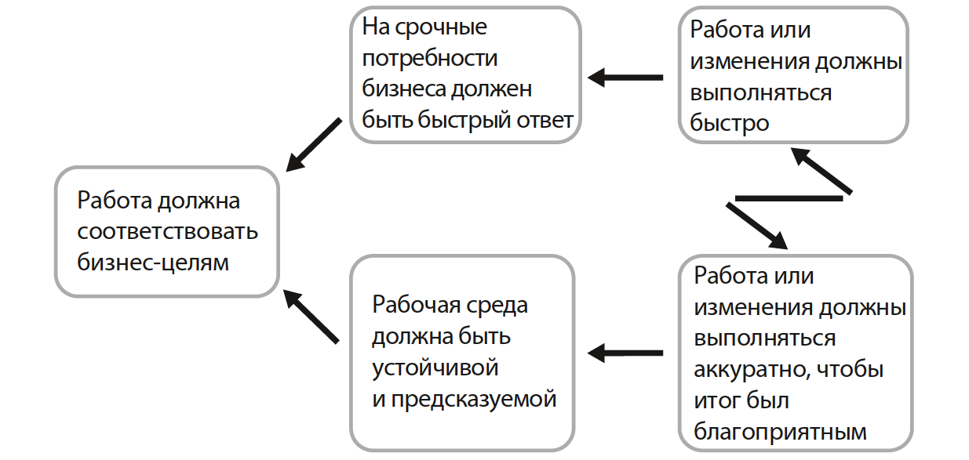
Теория ограничений и ключевых хронических конфликтов
В теории ограничений широко используется метод облака ключевых конфликтов (core conflict cloud, C3).

Slide 309
Теория ограничений и ключевых хронических конфликтов
В 1980-е гг. был распространен ключевой хронический конфликт в промышленности. Любой руководитель завода имел две важные цели: сохранить уровень продаж и сократить издержки. Чтобы поддержать уровень продаж, руководству требовалось увеличить складские площади, чтобы можно было всегда удовлетворить потребительский спрос. И тут возникала проблема.

Slide 310
Теория ограничений и ключевых хронических конфликтов
Ведь, с другой стороны, руководство должно было сократить складские площади, чтобы снизить издержки и чтобы капитал в виде неотгруженной продукции, за которую нельзя получить деньги, не выходил из оборота.

Slide 311
Теория ограничений и ключевых хронических конфликтов
Конфликт удалось разрешить с помощью принципов бережливого производства: уменьшить размеры партий и объемы незавершенного производства, сократить и усилить петли обратной связи. В результате производительность заводов, качество продуктов и удовлетворенность клиентов резко увеличились.

Slide 312
Теория ограничений и ключевых хронических конфликтов
Принципы шаблонов работы DevOps — те же самые, совершившие переворот в промышленном производстве. Они позволяют оптимизировать поток создания ценности и трансформируют потребности бизнеса в возможности и сервисы, удовлетворяющие нужды клиентов.

Slide 313
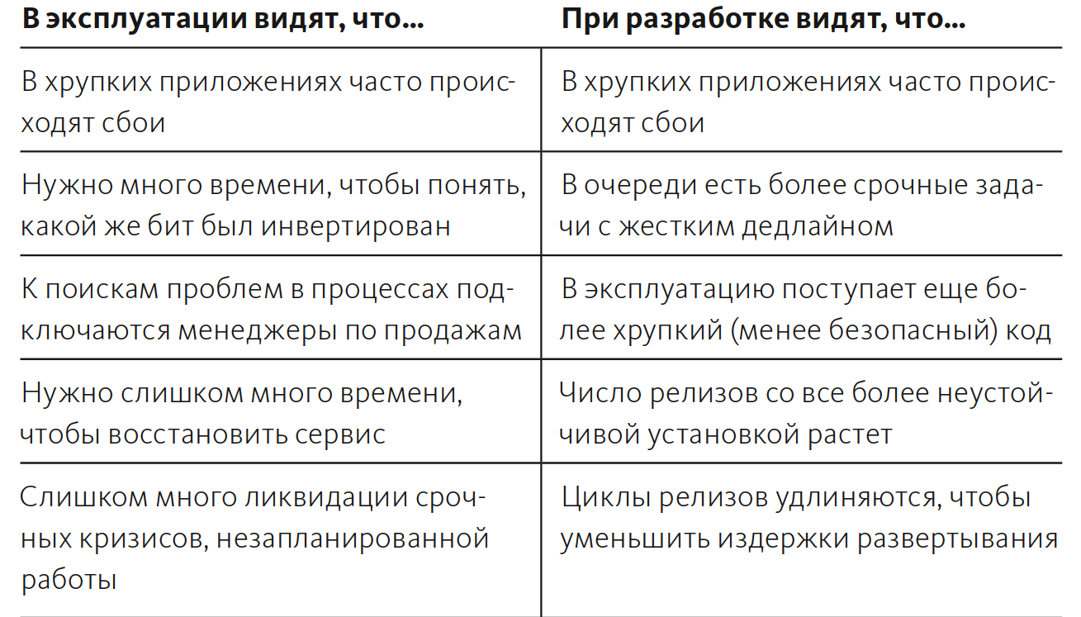
Нисходящая спираль в виде таблицы

Slide 314
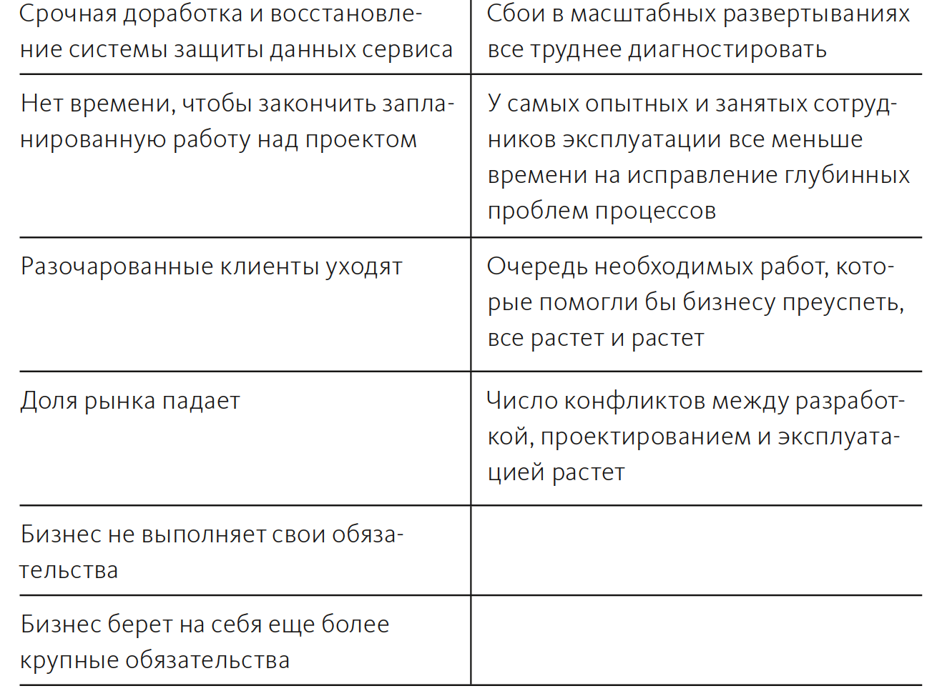
Нисходящая спираль в виде таблицы

Slide 315
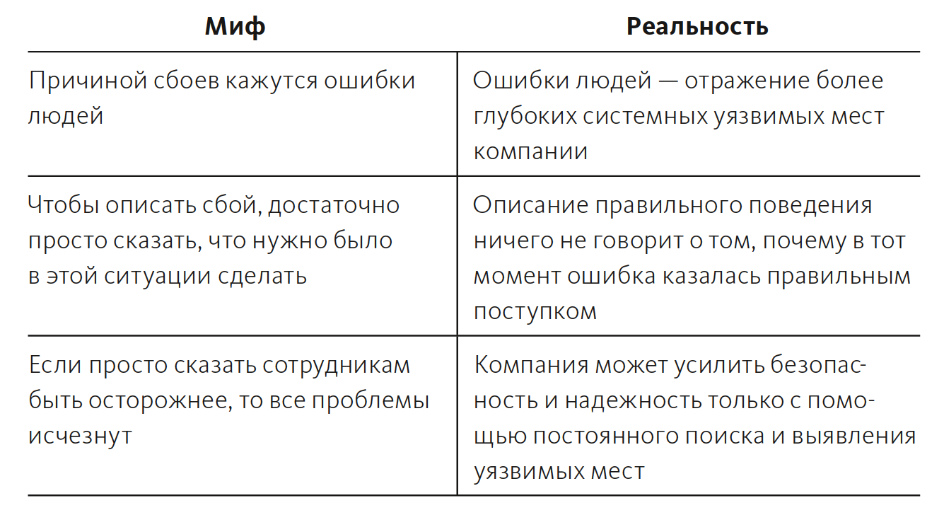
Мифы об индустриальной безопасности

Slide 316
Основы Docker
Docker - это программное обеспечение, которое начинало с того, что зародилось в одной компании, как внутренний проект platform-as-a-service в компании dotCloud.

Slide 317
Контейнер
Контейнер — это стандартная единица программного обеспечения, которая упаковывает код и все его зависимости, чтобы приложение быстро и надежно запускалось из одной вычислительной среды в другую. Образ контейнера Docker — это легкий, автономный исполняемый пакет программного обеспечения, который включает в себя все необходимое для запуска приложения: код, среду выполнения, системные инструменты, системные библиотеки и настройки.

Slide 318
Контейнер
Образы контейнеров становятся контейнерами во время выполнения, а в случае с контейнерами Docker — образы становятся контейнерами при запуске на Docker Engine . Контейнерное программное обеспечение, доступное как для приложений на базе Linux, так и для Windows, всегда будет работать одинаково, независимо от инфраструктуры. Контейнеры изолируют программное обеспечение от его среды и обеспечивают его единую работу, несмотря на различия, например, между разработкой и промежуточной стадией.

Slide 319
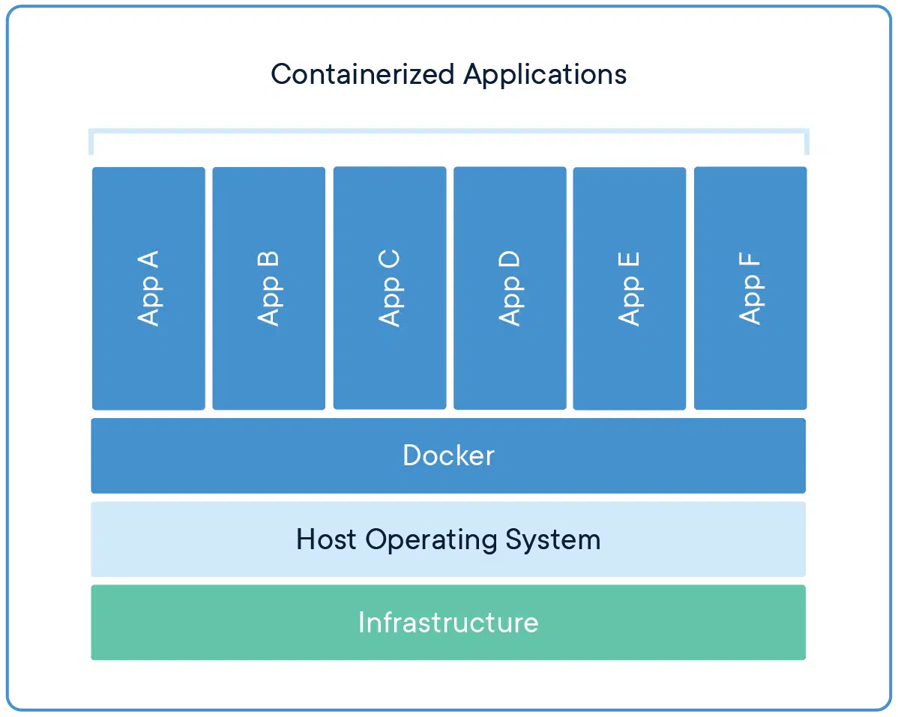
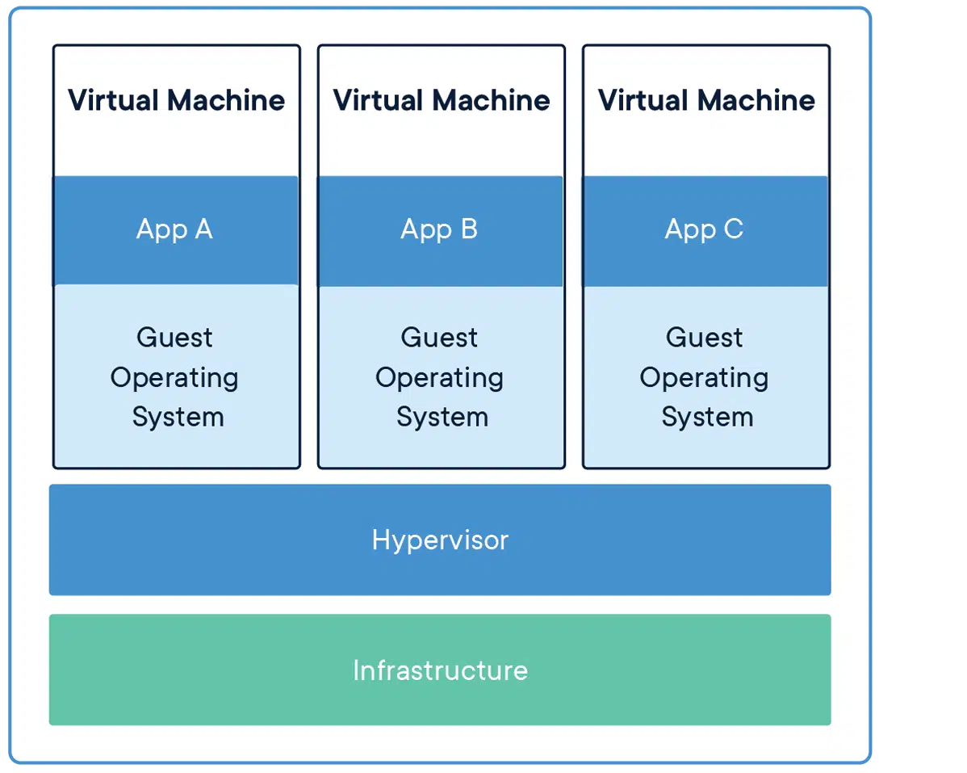
Сравнение контейнеров и виртуальных машин
Контейнеры
Виртуальные машины

Slide 320
Контейнер
Контейнеры — это абстракция на уровне приложения, которая упаковывает код и зависимости вместе. Несколько контейнеров могут работать на одном компьютере и совместно использовать ядро ​​ОС с другими контейнерами, каждый из которых работает как изолированный процесс в пользовательском пространстве. Контейнеры занимают меньше места, чем виртуальные машины (образы контейнеров обычно имеют размер в десятки МБ), могут обрабатывать больше приложений и требуют меньшего количества виртуальных машин и операционных систем.

Slide 321
Виртуальные машины
Виртуальные машины (ВМ) — это абстракция физического оборудования, превращающая один сервер во множество серверов. Гипервизор позволяет запускать несколько виртуальных машин на одной машине. Каждая виртуальная машина включает в себя полную копию операционной системы, приложения, необходимых двоичных файлов и библиотек, занимая десятки ГБ. ВМ также могут медленно загружаться.

Slide 322
Docker
Раньше, вы, создавая приложения, к примеру на PHP, устанавливали локально PHP, MySql, возможно, NodeJs, при этом устанавливая зависимости в виде нужных расширений и библиотек. И, в случае передачи вашего скрипта какому-то знакомому, ему требовалось настраивать аналогичное окружение, аналогичных версий, иметь аналогичные расширения и конфигурацию, чтобы успешно запустить ваше приложение.

Slide 323
Docker
Сейчас же, при использовании Докера, такой проблемы не возникнет впринципе. Теперь вам достаточно иметь установленную программу Docker, которая по одной вашей команде установит окружение, описанное в конфиге для запуска вашего приложения.

Slide 324
Docker
Докер - это движок, который запускает виртуальную операционную систему, имеющую чрезвычайно маленький вес. Докер, имеет особые образы ПО, запускающиеся в виртуальной среде, не создавая полную копию ОС.

Slide 325
Практика работы с Docker
Инструкции и код вы найдёте в приложении к курсу.

